Slide 1

Grenzenlos lernen
Virtual Reality im Unterricht
Alexander Wilhelm, Christian Hirt, Ricarda T.D. Reimer, Silvia Mensing

Slide 2

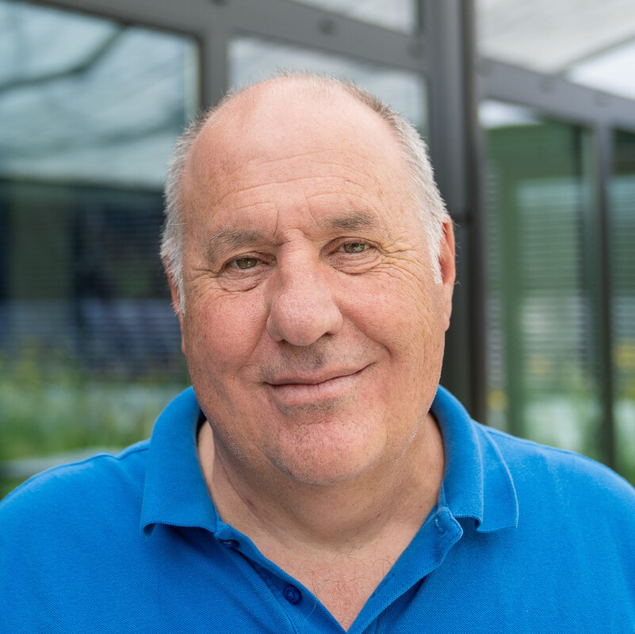


Wer wir sind
EB Digital
Christian Hirt, Digital Learning Experte
Silvia Mensing, Digital Learning Expertin
Ricarda T.D. Reimer, Digital Learning Expertin
Roy Franke, Bereichsleitung
Christian Flury, Digital Learning Expertin
Dhurata Cakolli, Sachbearbeiterin
Digital Learning Hub
Alexander Wilhelm, Mitglied Geschäftsleitung
Notes:
EB Zürich Lebenslanges Lernen, Berufsbildner, Integrationsvorlehre, Digitales Lehren und Lernen

Slide 3
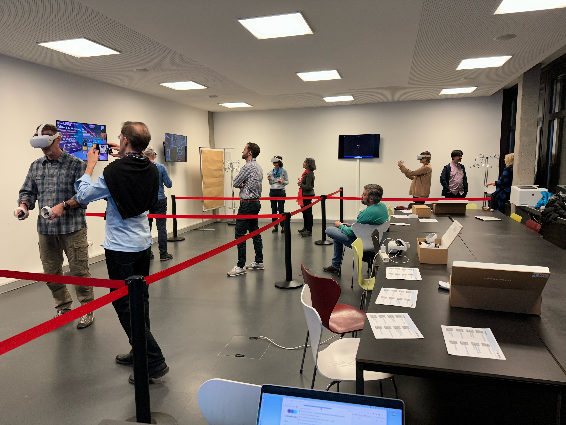
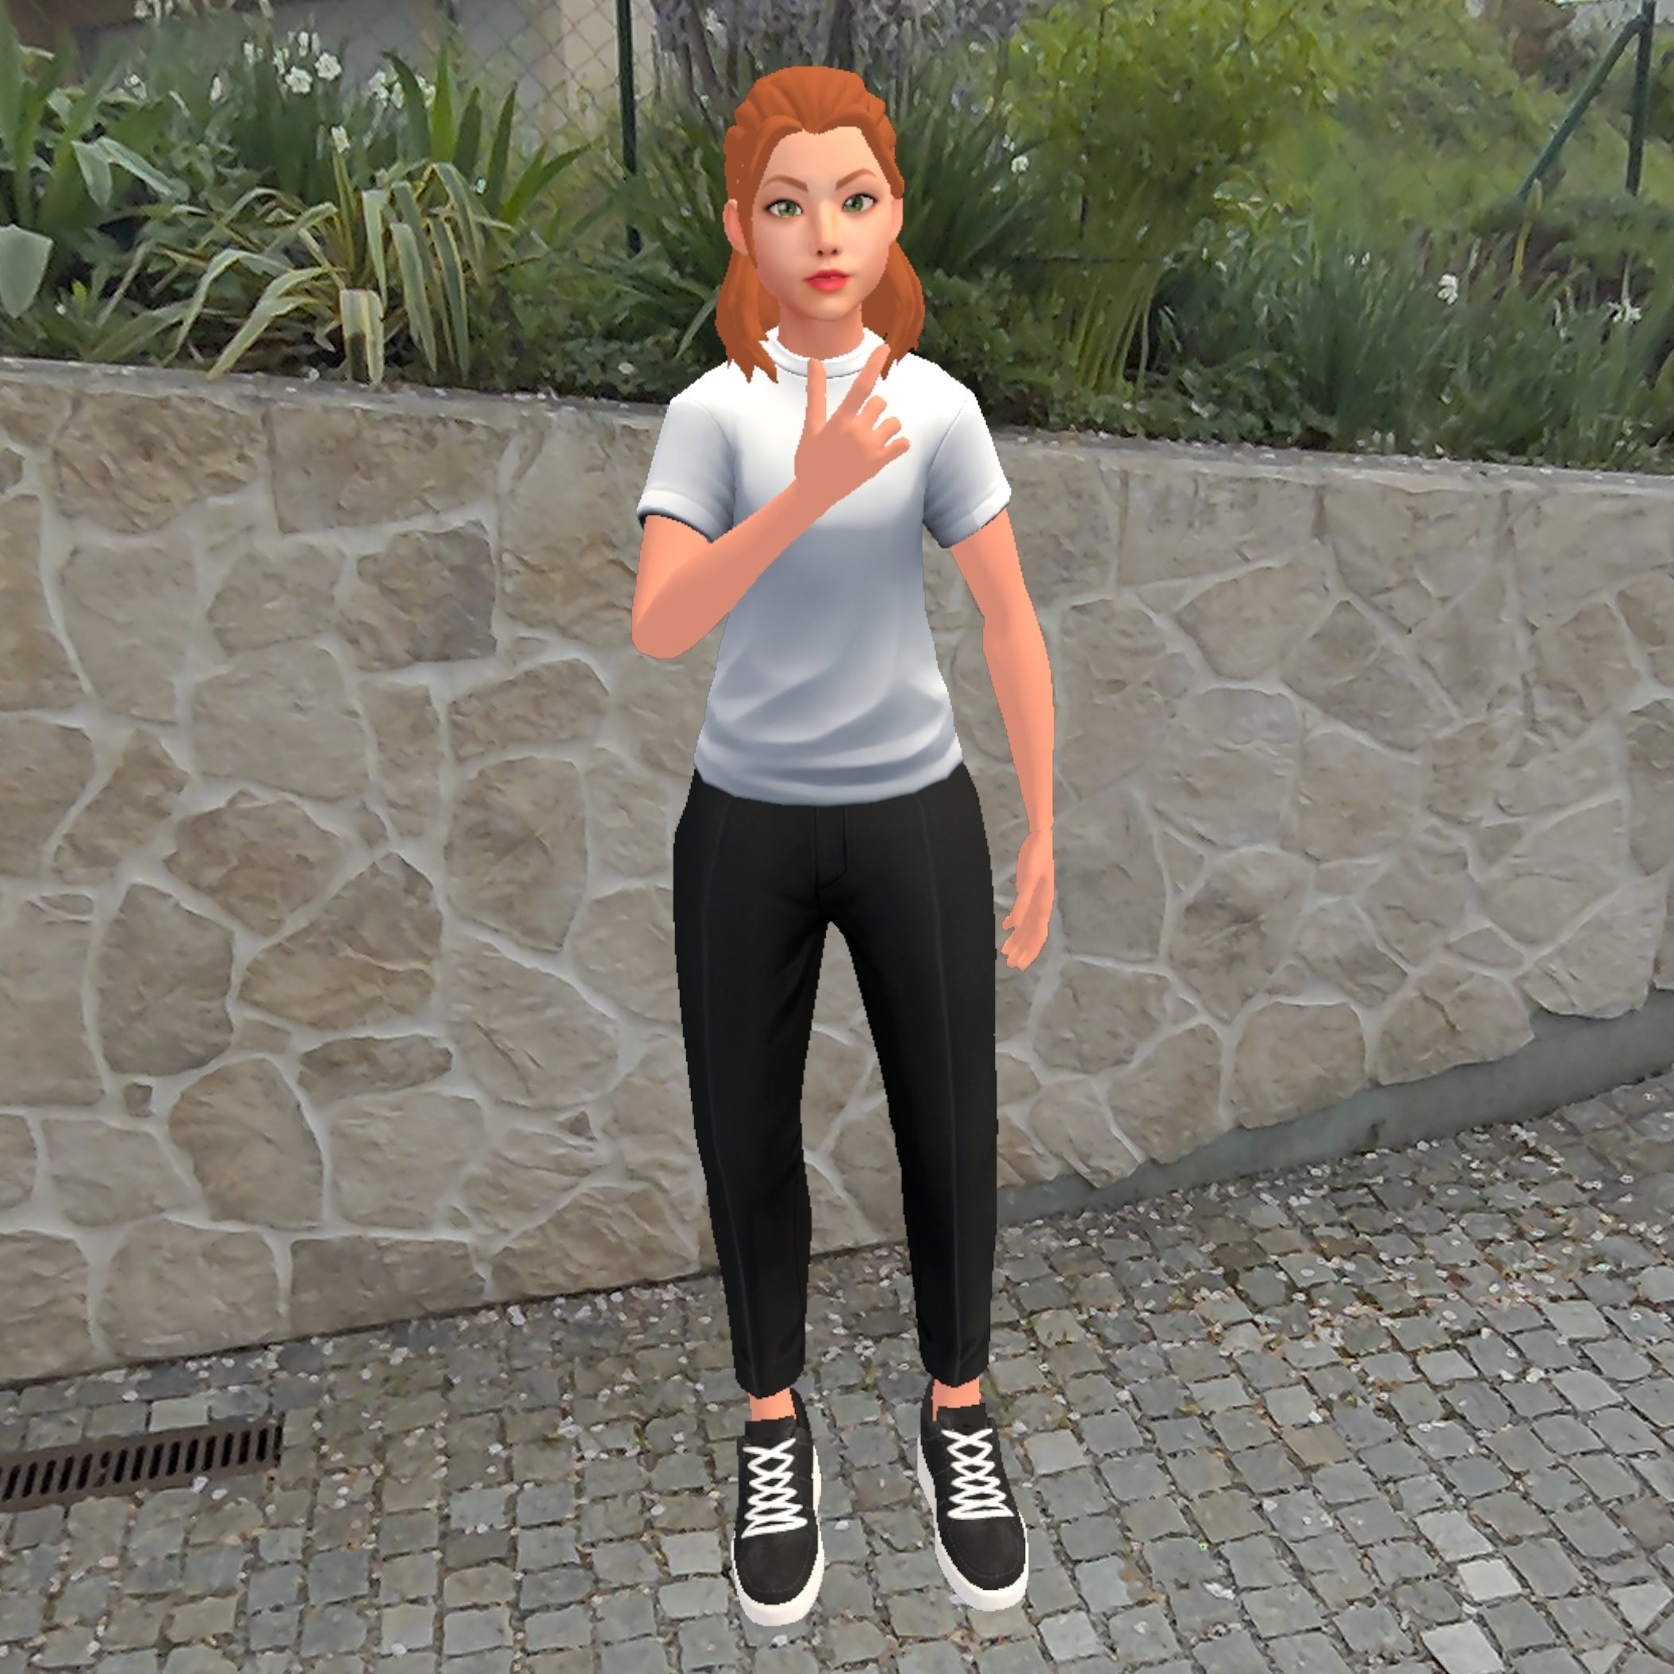
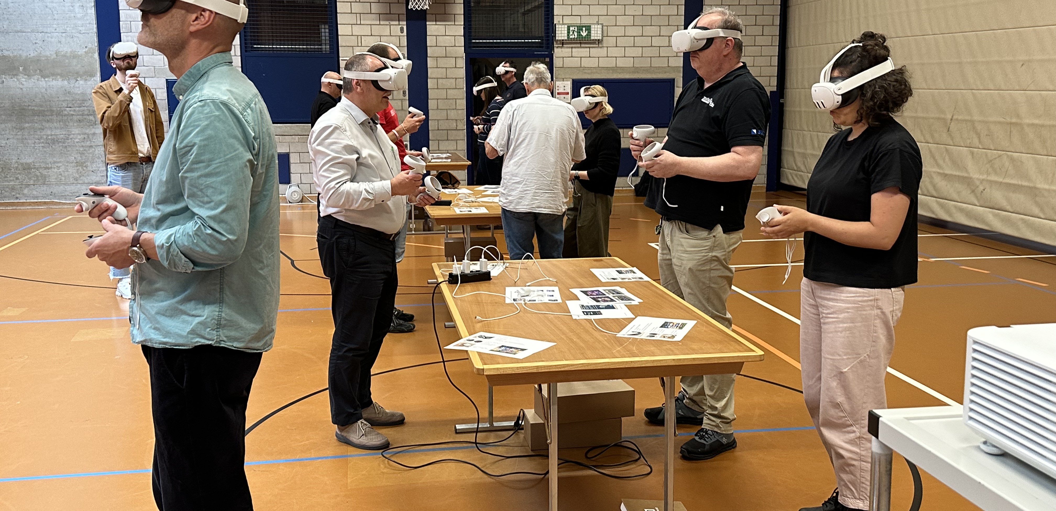
Makerspace
Spatial Computing
VR AR XR
Notes:
EB Digital Makerspace -> Stellen Infrastruktur zur Verfügung, kommen vor Ort, entwerfen und betreiben verschiedene Lernszenarios.

Slide 4
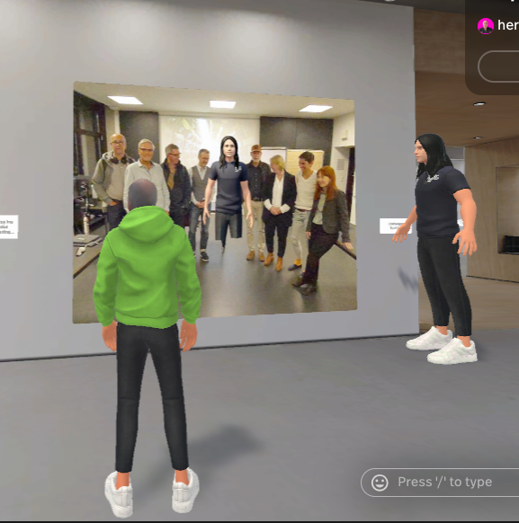
Ablauf
Überblick Spatial Computing / VR AR XR
13:30 – 13:45 Kurzinput
Erleben / Primärerfahrungen sammeln
13:45 – 14:15 Immersive Learning
14:15– 14:30 Schwierige Kunden
14:30 – 15:00 diverse Lernszenarien
15:00 – 15:15 Pause
15:15 – 15:30 Kooperation im virtuellen Raum
15:30 – 16:00 diverse Lernszenarien
16:00 – 16:15 Abschluss Reflexion
Notes:
Ablauf -> kurzer Input, primär selber erleben.

Slide 5
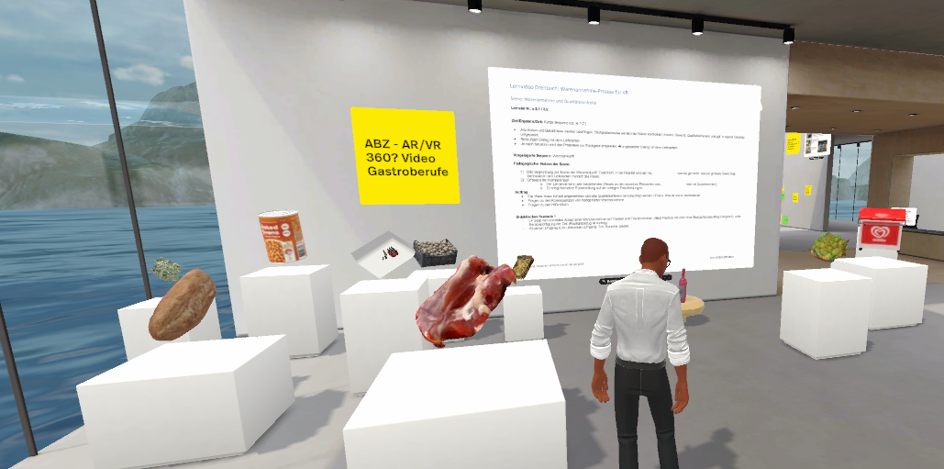
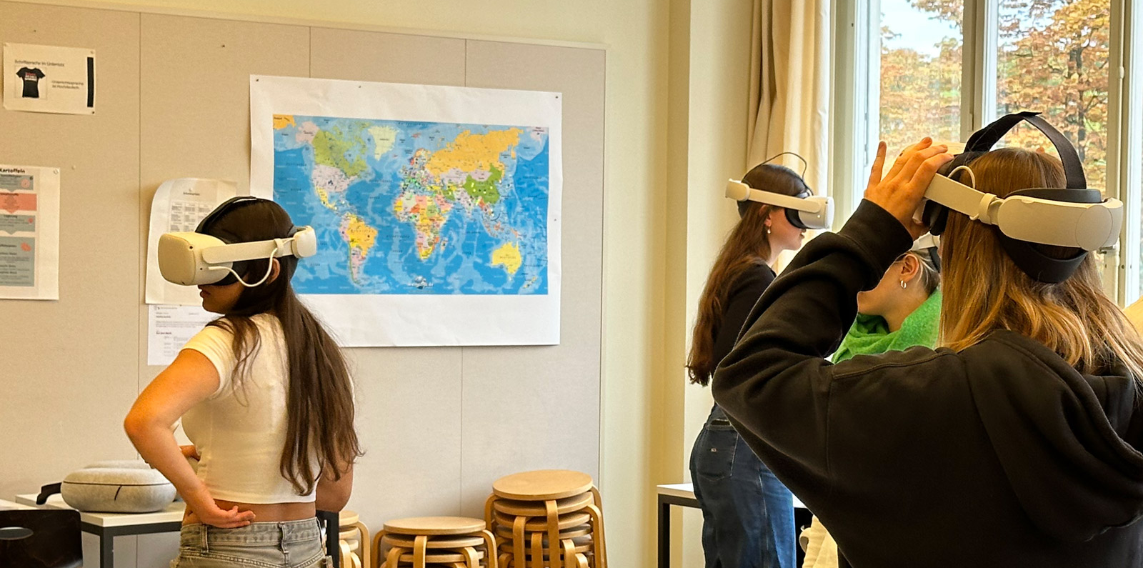
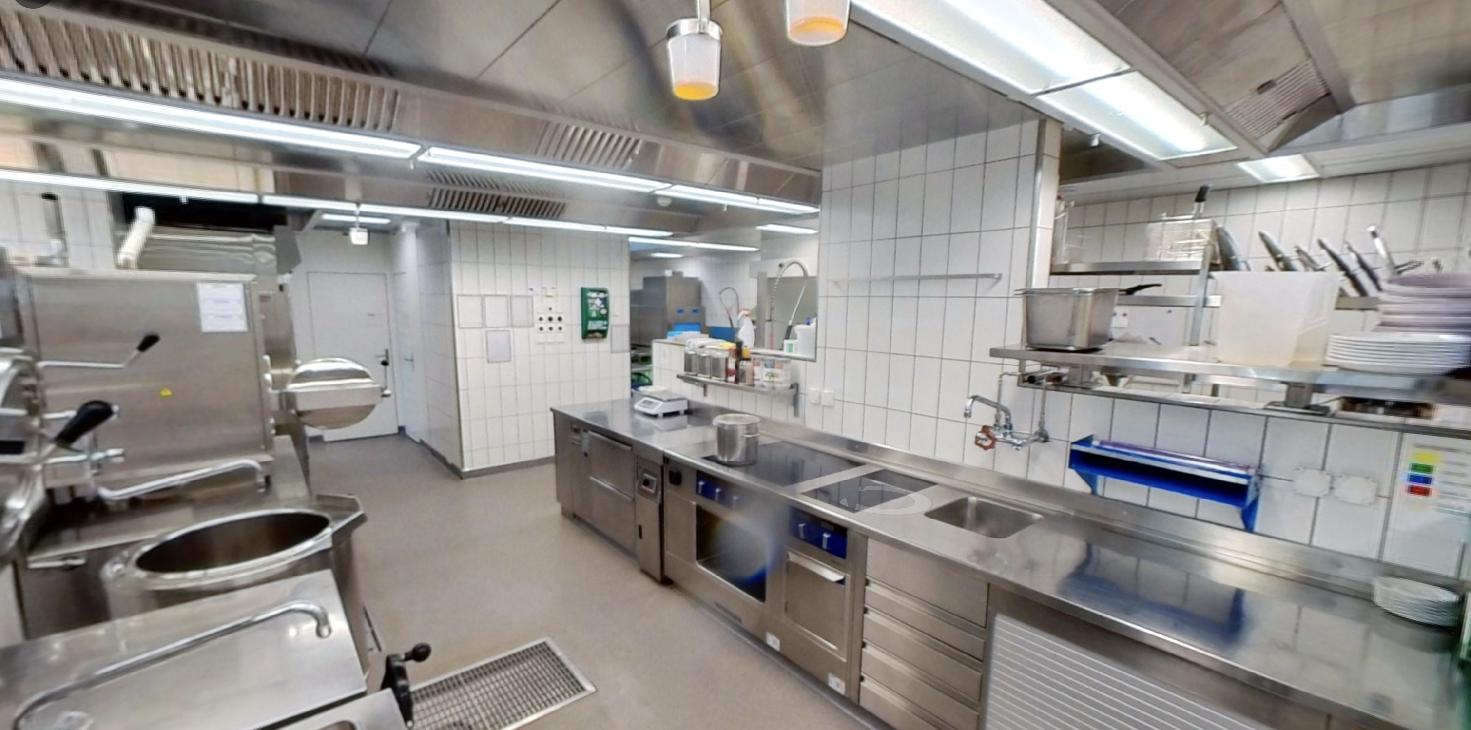
VR in den Gastroberufen
Berufssparte mit vielen unterschiedlichen Betriebsformen. Kleinstbetriebe bis 5 Stern Hotel/ Küche
Einblick in eine grössere Küche erhalten
Komplexe Prozesse abbilden -> z.B. Warenannahme
Projekt in Zusammenarbeit ABZ, Parkhotel Vitznau, EHB, EB Zürich
Notes:
Innovationsprojekt des Kantons Zürich: Multiverse der 4. Lernort (2022)
Bilder
Projektraum -> Recherche, welche Lebensmittel gibt es bereits 3D. Warenannahme.
Schulraum ABZ
360° Aufnahme grössere Gastroküche -> Basis für den Küchenrundgang

Slide 6
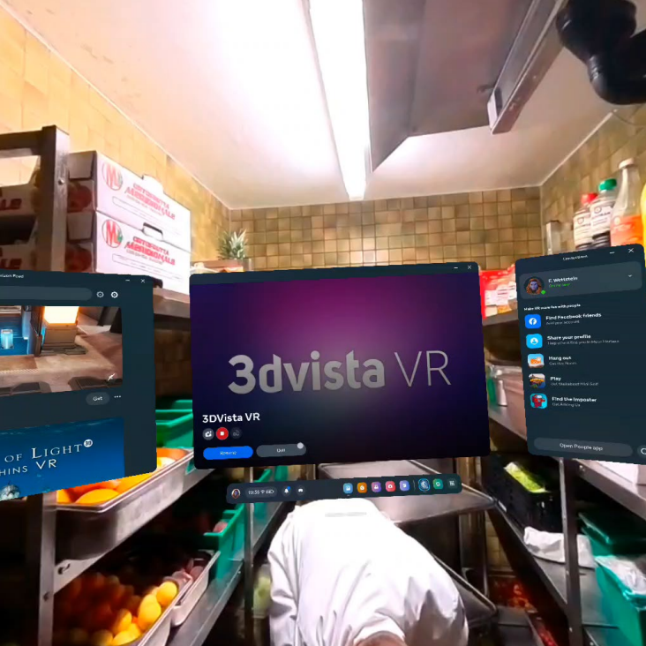
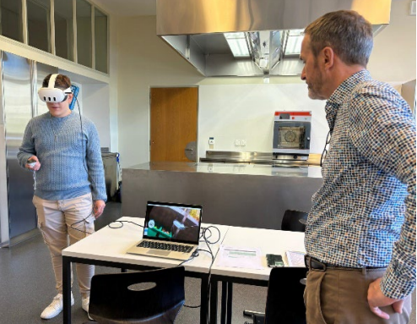
VR im Prüfungsgespräch
Handlungssituationen
Kontext, wie am eigenen Arbeitsplatz
3D-Abbildung anstelle von Text und Bild
Erfahrungen
Limite
Notes:
Kurze Demo mit der VR – Brille, am Anfang oder nach der Intro oder begleitend.

Slide 7
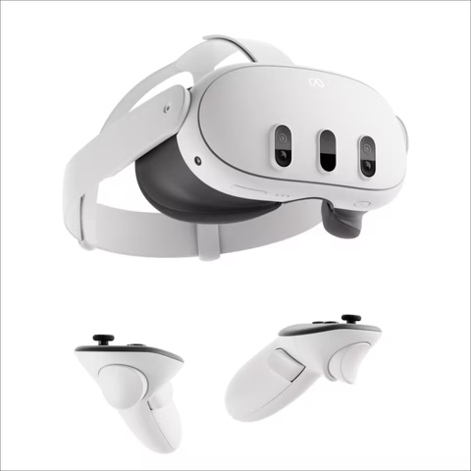
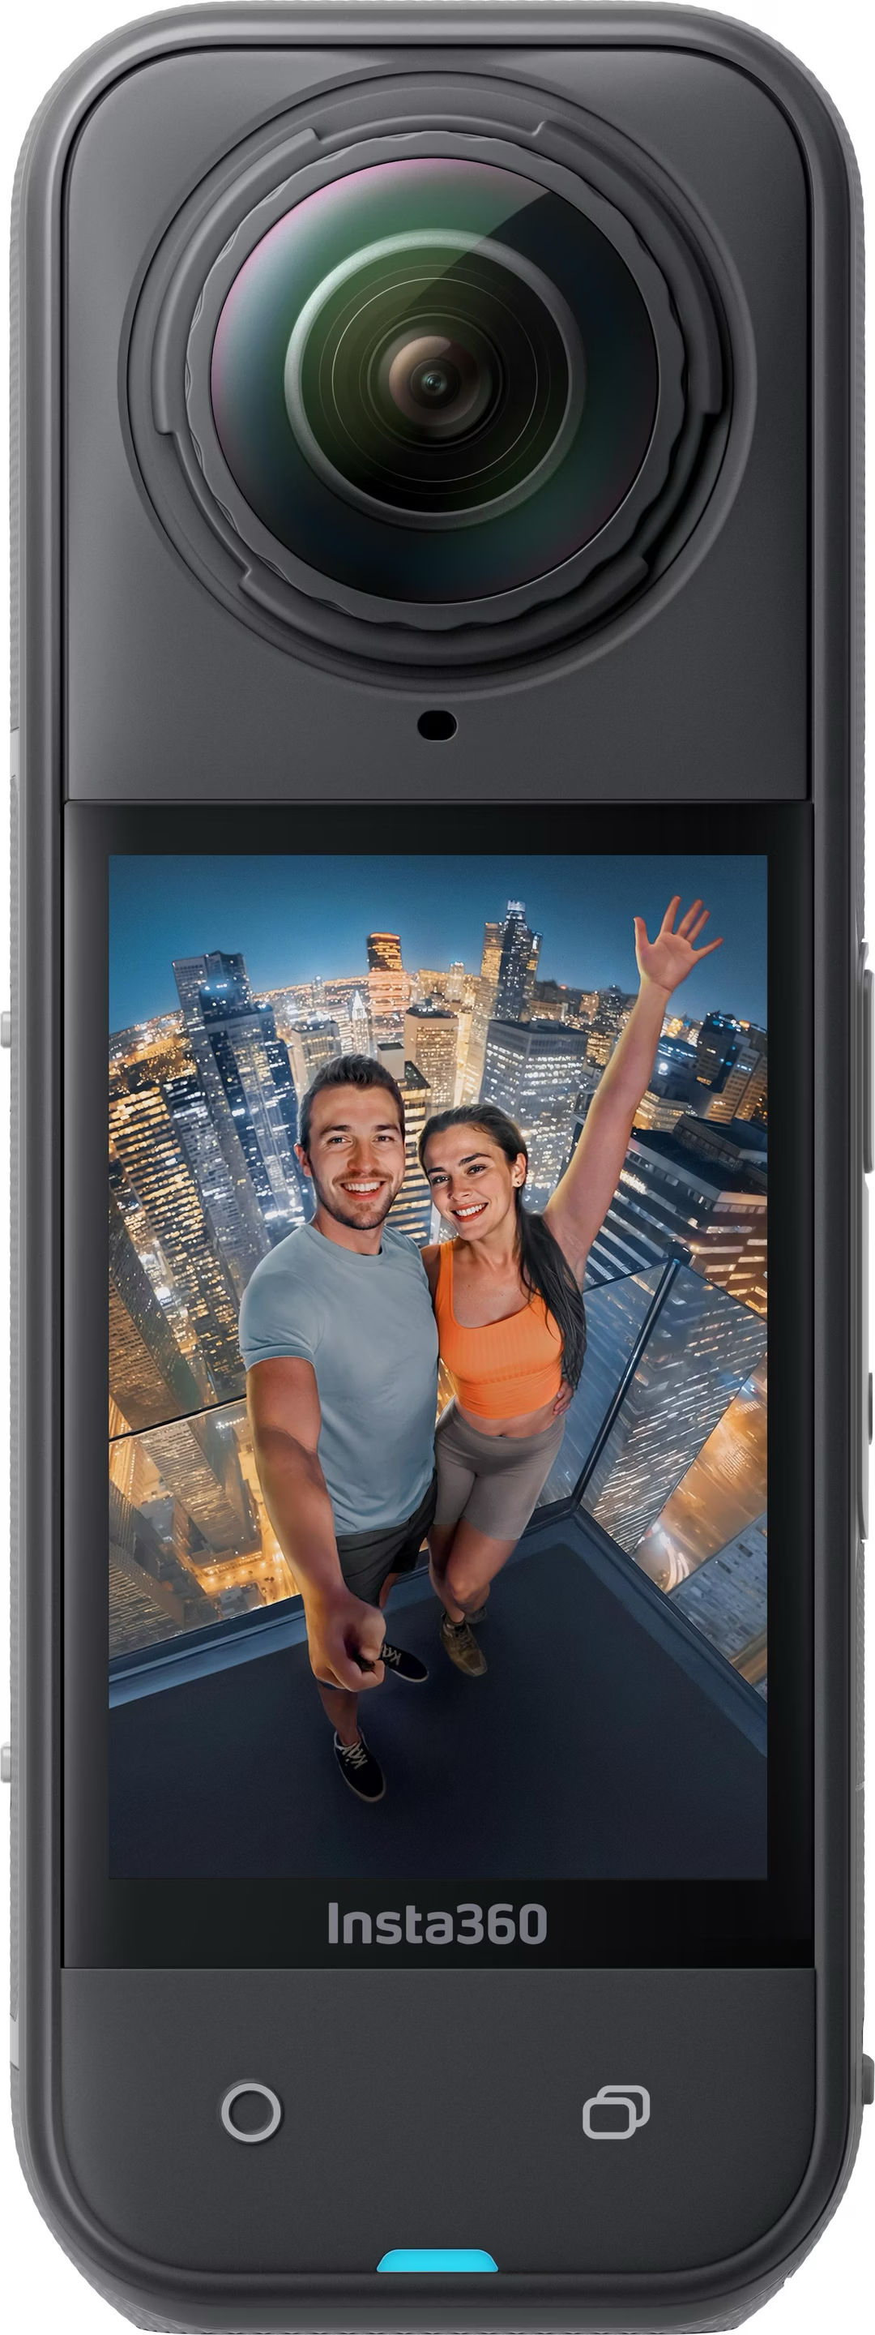
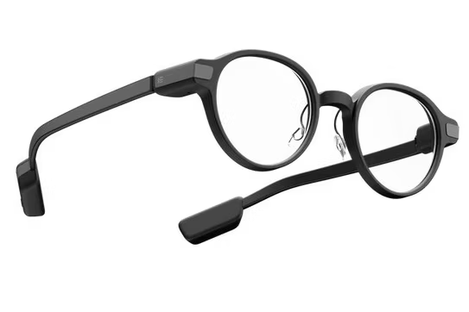
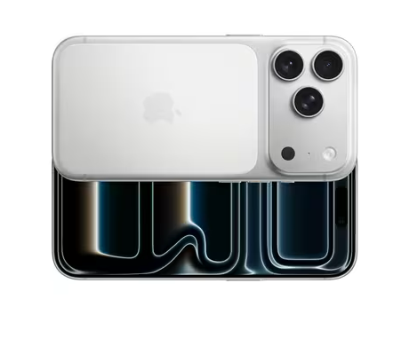
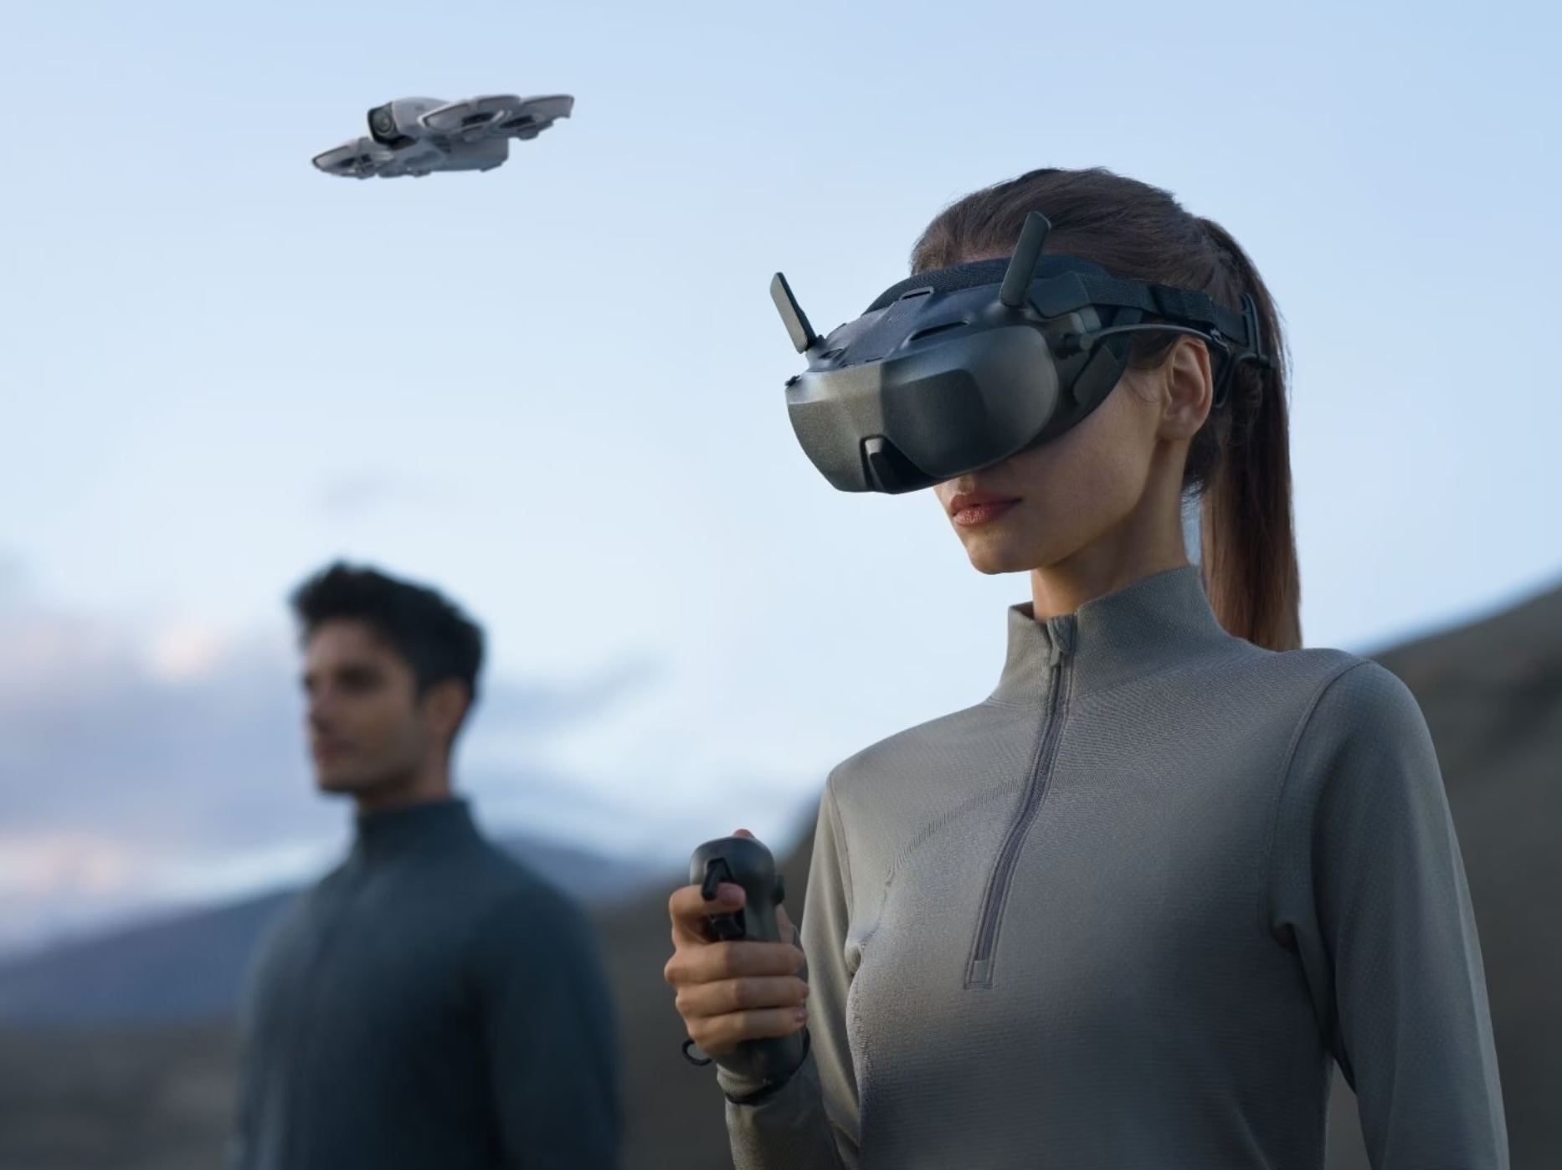
3D ist auf Konsumergeräten verfügbar (300.- bis 1’000.- CHF)
3D-Objekte in Office-Dokumenten
3D-Objekte im Web-Browser
YouTube360°
Smartphone mit LIDAR-Technologie
360°-Kameras
3D-Apps für`s Smartphone
VR-Brillen (Oculus Quest3)
FPV (First Person View) Drohnen DJI
KI-Brillen (Meta, etc.)
Notes:
Wieviel kostet 3D Technologie? Alle Geräte im Konsumerbereich.

Slide 8
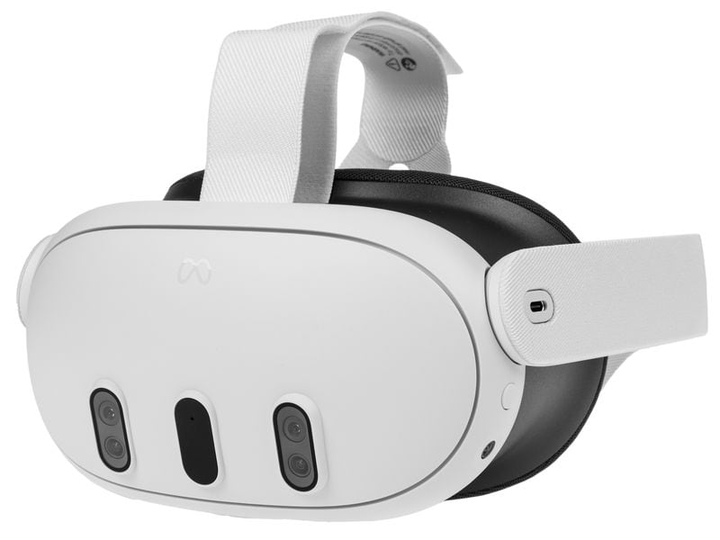
Was zeichnet immersives Lernen aus?
Konstruktivismus:
Immersive Learning folgt primär konstruktivistischen Annahmen, wonach Lernende Wissen aktiv konstruieren, statt es passiv aufzunehmen.
Situated Learning (situiertes Lernen):
Dieses Konzept geht davon aus, dass Lernen effektiver ist, wenn es im Kontext realitätsnaher Situationen stattfindet.
Erfahrungsbasiertes Lernen (Experimental Learning nach Kolb):
Nach Kolb erfolgt Lernen in einem zyklischen Prozess aus konkreten Erfahrungen, reflexiver Beobachtung, abstrakter Konzeptualisierung und aktivem Experimentieren.
Embodiment-Theorie (verkörpertes Lernen):
Diese Theorie betont, dass Lernen stärker und nachhaltiger ist, wenn Inhalte körperlich erfahrbar sind.
Notes:
Diverse Aspekte des immersiven Lernens sind in der Berufsbildung gut verankert.

Slide 9
VR in der Berufsbildung / Übersicht Lernszenarien
Immersive Learning Apps
Softskills
Spatial Computing BIM
3D Konstruktion
3D ePortfolio
Lernszenarien Fachunterricht
7. KI Avatare
8. Scannen mit dem Smartphone
9. Sprachenlernen
10. Sport, Fitness, Tanz
11. Maschinenbau
12. Reisen
Notes:
Mögliche Einsatzgebiete

Slide 10
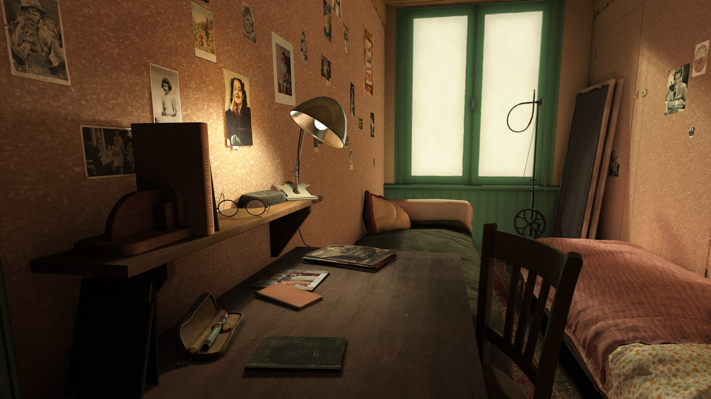
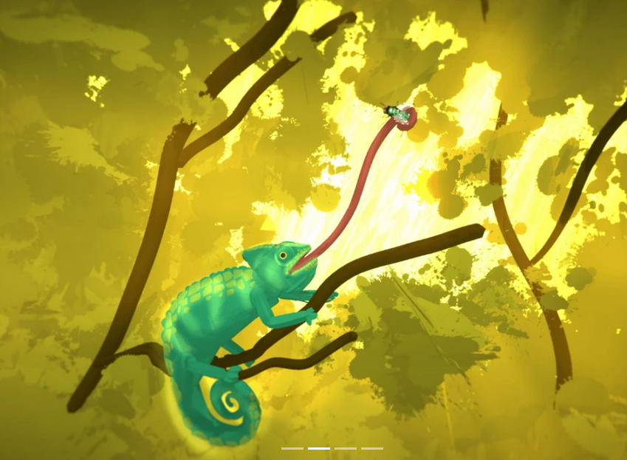
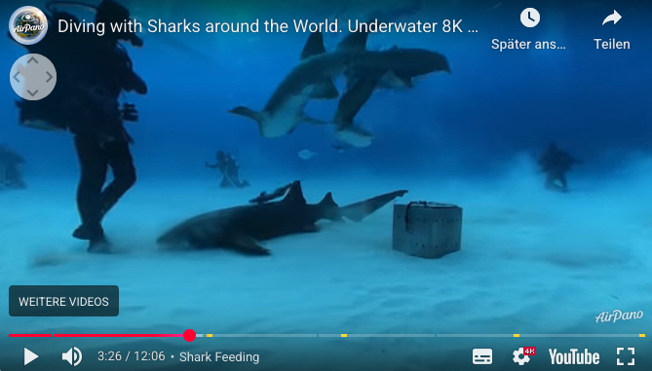
Lernszenario: Immersive Learning Apps
First Steps (kostenlos)
Einführung in die Nutzung der Brille und Bedienung der Kontroller.
Anne Frank Haus (kostenlos)
Virtueller Rundgang durch das Anne Frank Haus entweder explorativ oder mit einer Tour geführt.
Mission ISS (kostenlos)
Leben auf der internationalen Raumstation. Tutorial, wie man sich bewegt, Expeditionen
Open Brush (kostenlos)
Bildnerisches Gestalten in 3D
YouTube 360° (kostenlos)
Auf YouTube gibt es viele 360° Videos zu ganz unterschiedlichen Themen, die immersive Erlebnisse vermitteln, z.B. Diving wiht Sharks

Slide 11
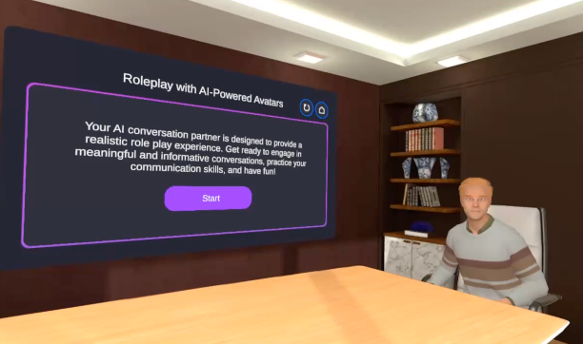
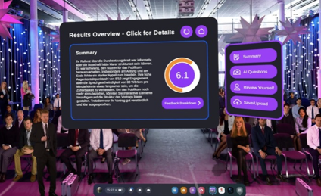
Lernszenario: Softskills
In dieser Lernwerkstatt erkunden Lehrpersonen das Potenzial von Virtual Reality (VR) für die Entwicklung von Soft Skills.
Mithilfe von Oculus Quest 3-Brillen sowie der App „VirtualSpeech“ erleben sie immersive Lernszenarien, in denen
Auftrittskompetenz, Kommunikationsfähigkeiten, Empathie und Konfliktlösung praxisnah trainiert werden können.
Präsentation trainieren
Schwieriger Kunde
App: VirtualSpeech

Slide 12
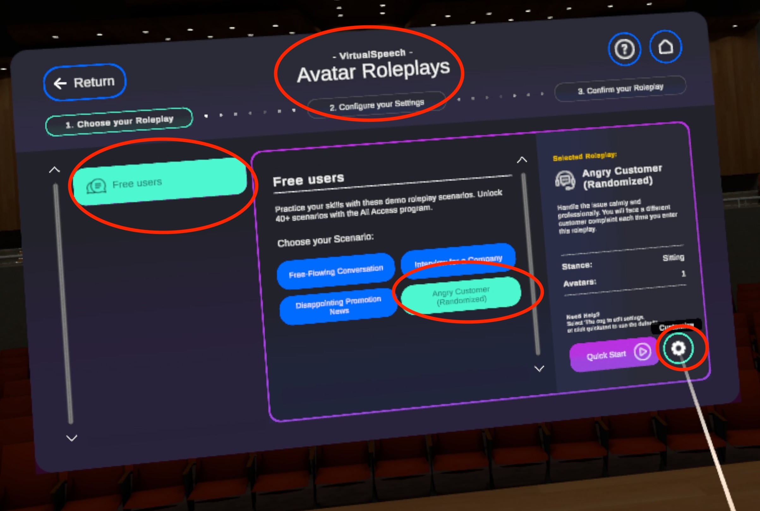
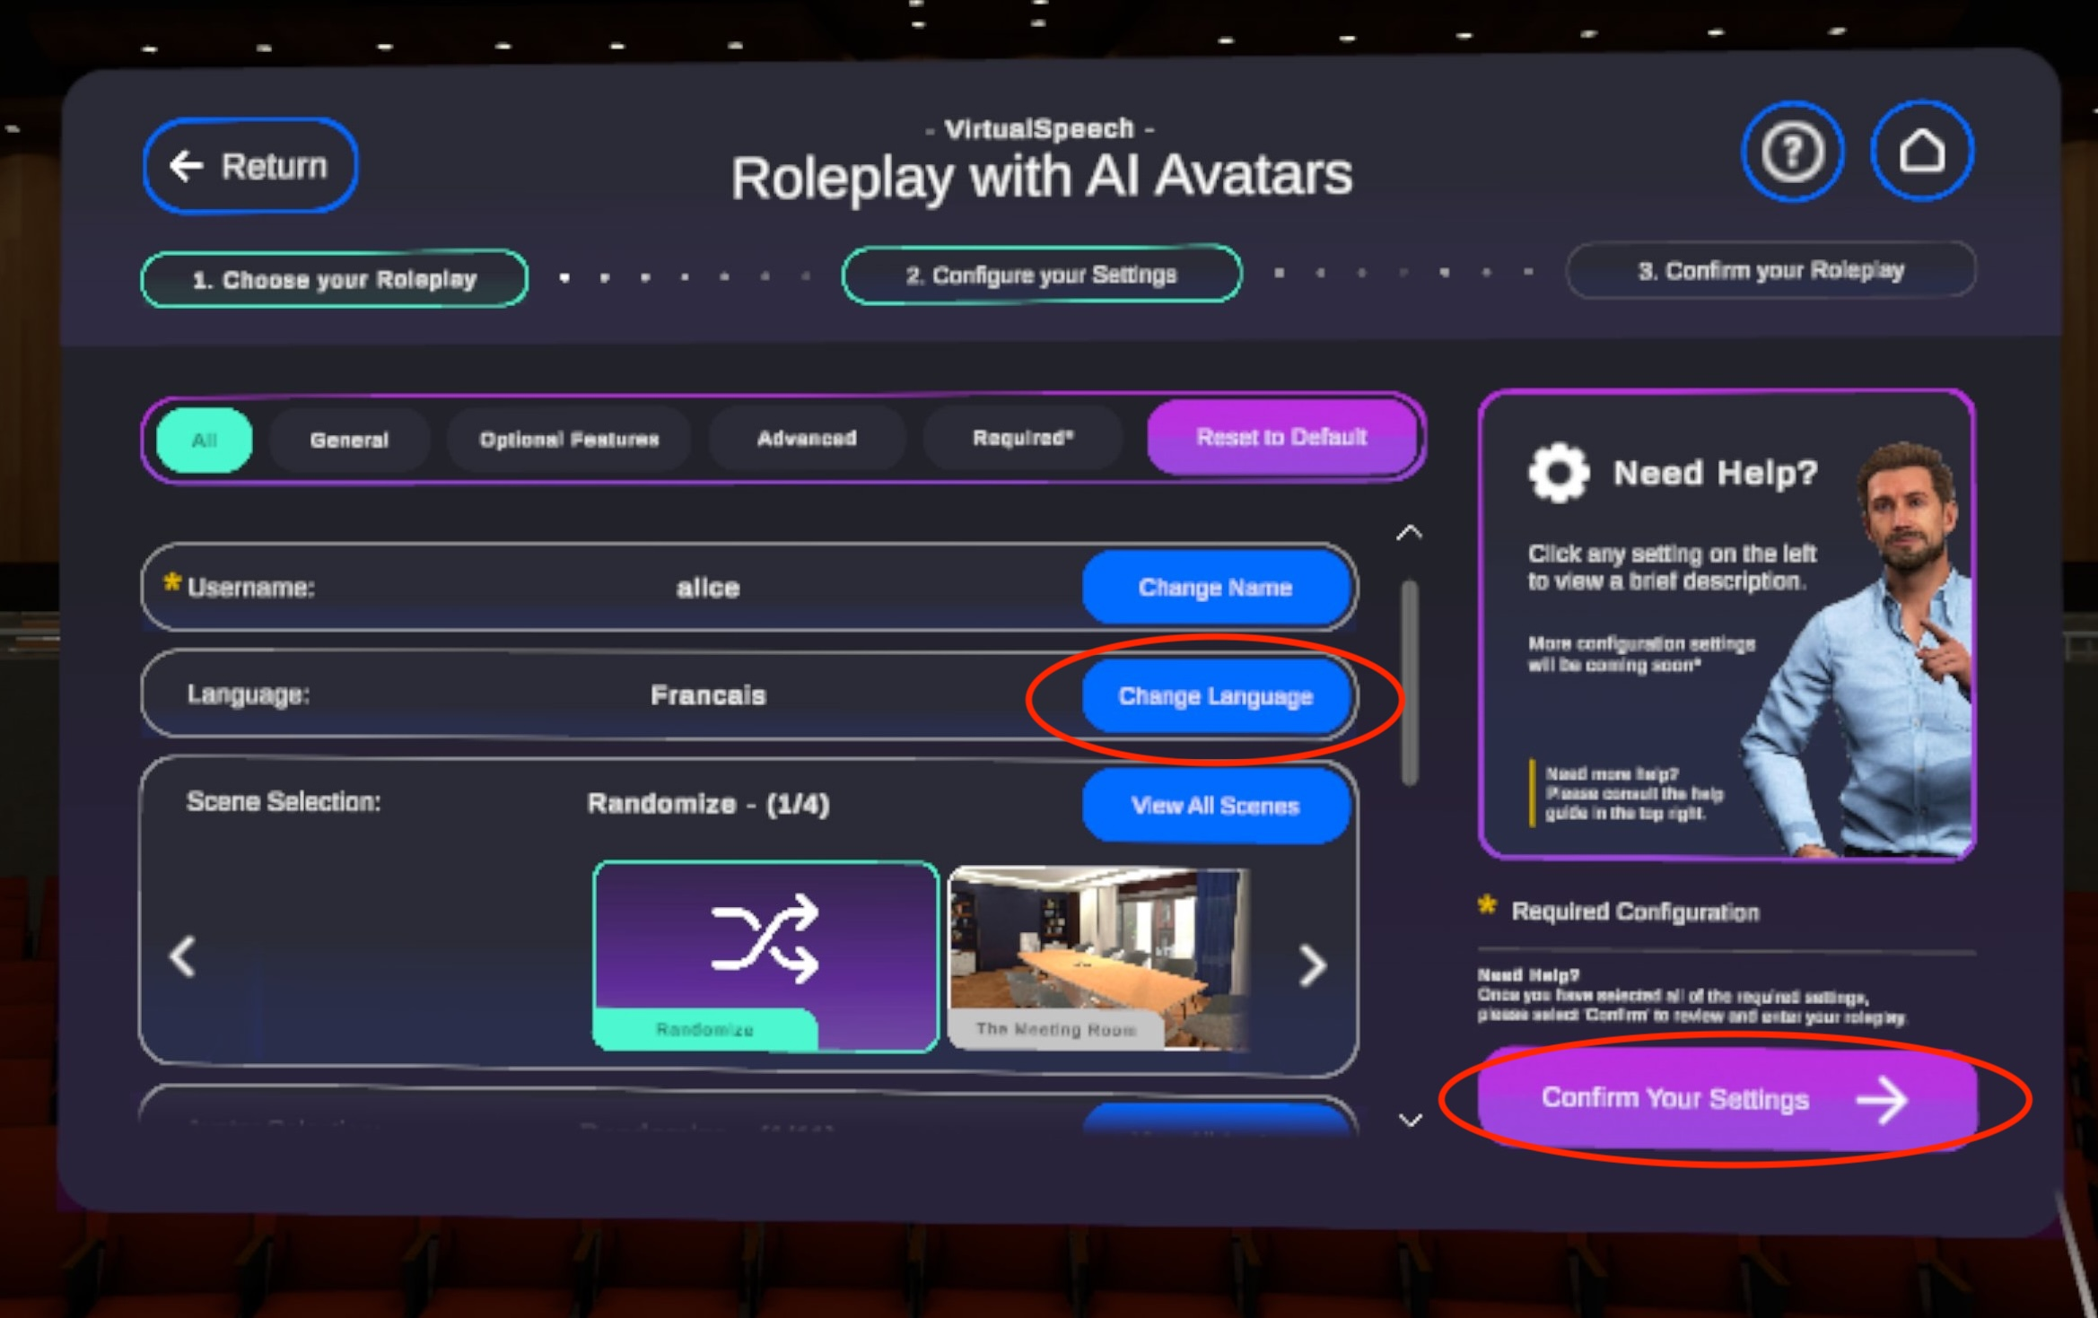
Lernszenario: Softskills
Avatar Roleplays: Führe mit einem Avatar ein Rollenspiel durch.
Beliebt ist der “wütende Kunde” (Angry Customer), mit dem sich die eigene Kommunikationskompetenz bestens trainieren lässt.
Vorgehen
Wähle “Free Users”
“Wütender Kunde” (Angry Customer)
anschliessend auf die Einstellungen (Zahnrad)
dort die Sprache wählen
Wird das Gespräch in einer Fremdsprache geführt, lässt sich das Sprachniveau ebenfalls festlegen.

Slide 13
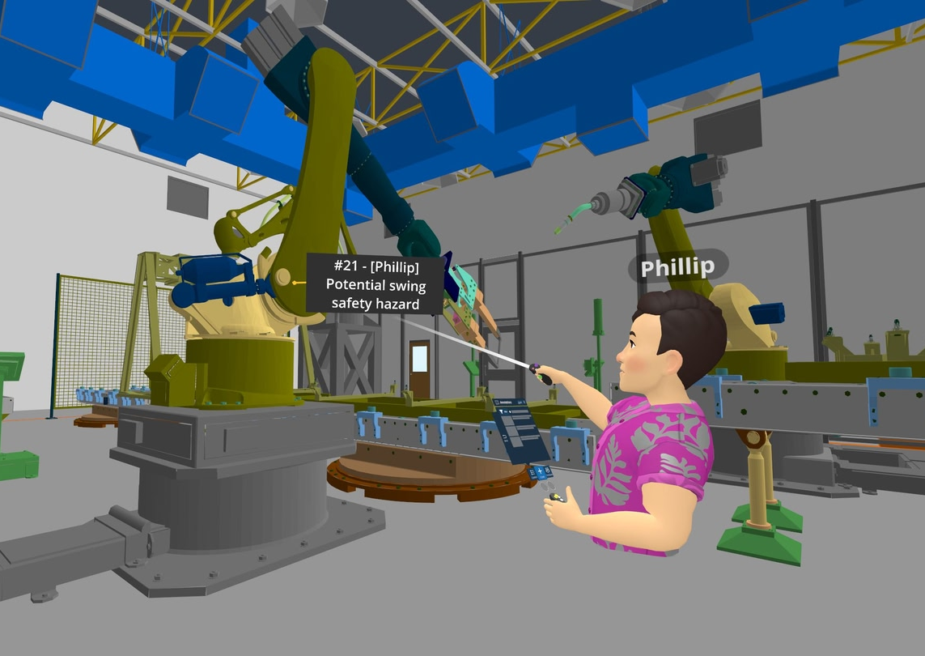
Lernszenario: Spatial Computing BIM
In dieser Lernwerkstatt erkunden Teilnehmende, wie Building Information Modeling (BIM) durch Virtual-Reality-Anwendungen auf der Oculus Quest 3 unterstützt werden kann.
Dabei werden passende VR-Apps vorgestellt, die BIM-Modelle einbinden und visualisieren können.

Slide 14
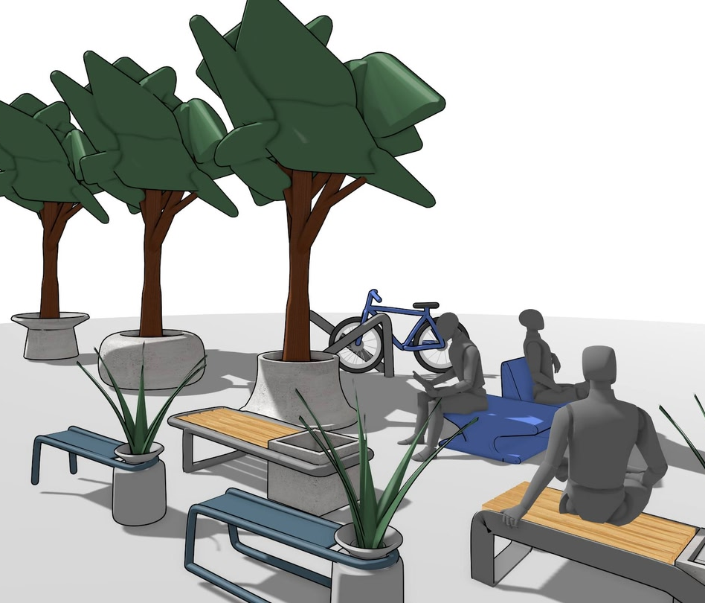
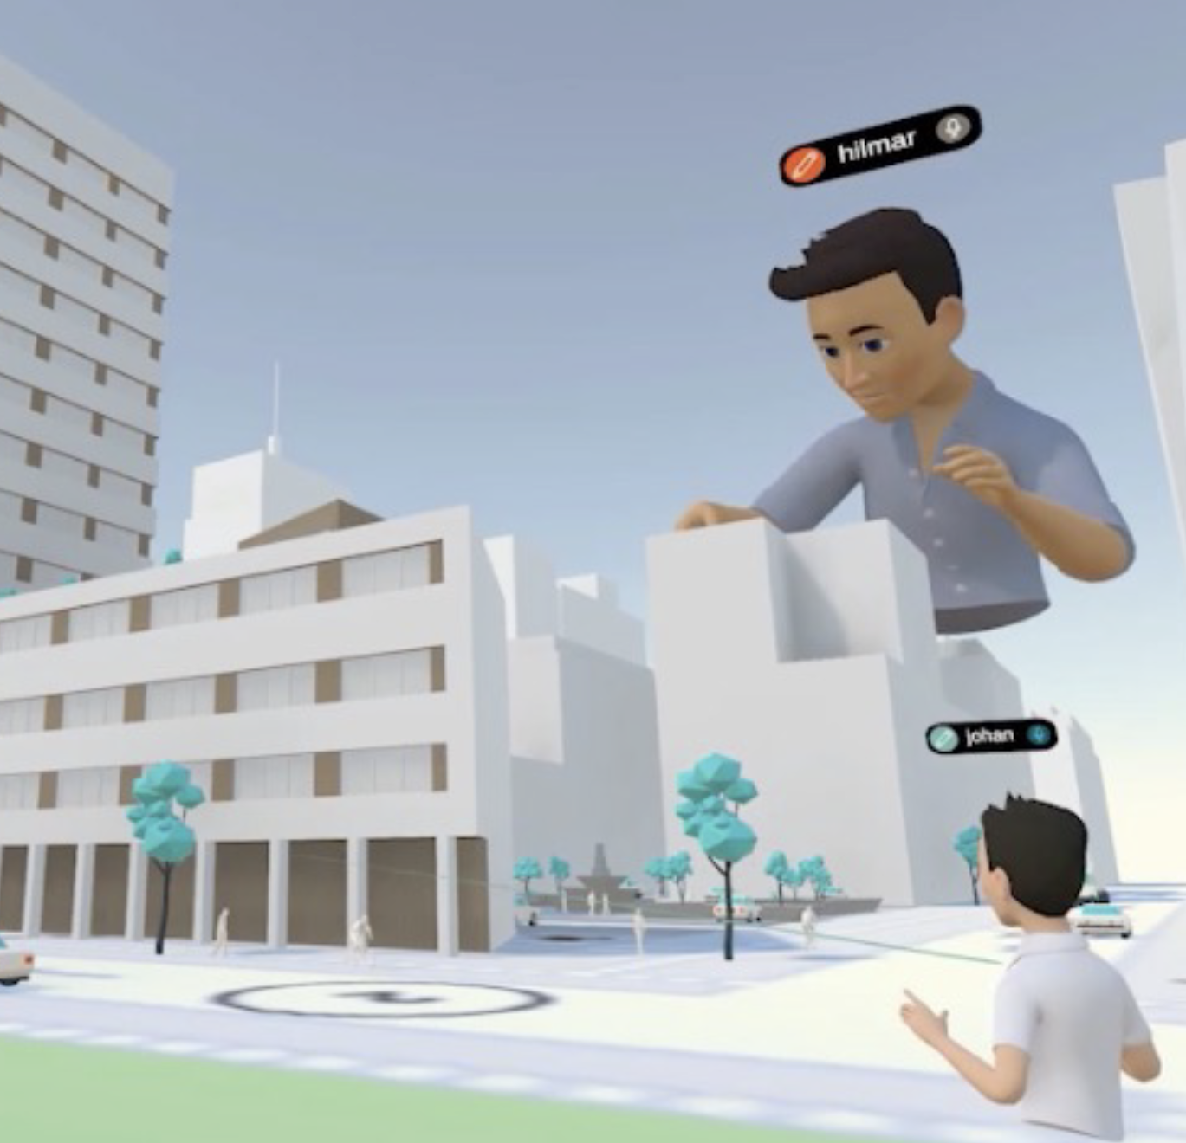
Lernszenario: 3D Konstruktion
In dieser Lernwerkstatt entdecken die Teilnehmenden, wie sie mithilfe von Virtual Reality (VR) dreidimensionale Entwürfe und Konstruktionen direkt im virtuellen Raum erstellen können – ganz ohne den Umweg über klassische CAD-Software.
Mit den Oculus Quest 3-Brillen nutzen sie spezielle Kreativ- und Modellierungs-Apps, um Gebäude, Objekte oder andere 3D-Formen intuitiv zu gestalten.

Slide 15
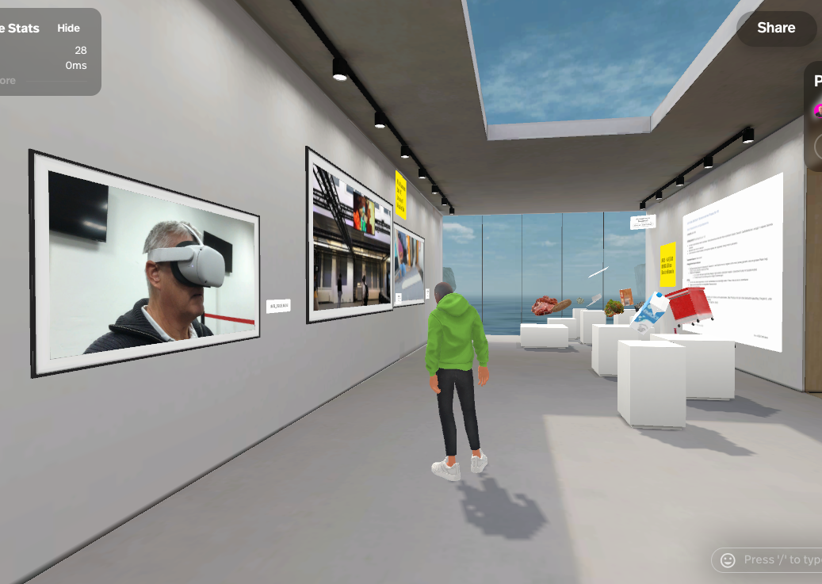
Lernszenario: 3D ePortfolio
In dieser Lernwerkstatt geht es darum, wie Lernende ihre Lernprozesse dreidimensional dokumentieren und reflektieren können – ein sogenanntes 3D ePortfolio.
Mithilfe von VR-Brillen (Oculus Quest 3) und geeigneten Plattformen erstellen die Teilnehmenden einen virtuellen Raum, in dem sie verschiedene 3D-Objekte, Texte, Bilder oder auch Videos einbinden, um ihren Lernfortschritt anschaulich und interaktiv festzuhalten.
Webservice: spatial.io oder engagevr.io

Slide 16
Lernszenario: Einsatz im Unterricht
Dieses Lernszenario bietet Lehrpersonen und Ausbildenden eine praxisnahe Einführung in immersive Lernmethoden. Anhand ausgewählter Beispiele aus verschiedenen Fachbereichen wird gezeigt, wie Virtual Reality (VR) und Augmented Reality (AR) den Unterricht bereichern können.
Die Teilnehmenden durchlaufen drei Schritte:
Analyse: Bildungspläne und Lehrinhalte auf geeignetes Potenzial für VR/AR-Anwendungen hin untersuchen.
Recherche: Internationale 3D-Anwendungen sichten und evaluieren.
Integration: Planung und Umsetzung eigener VR/AR-Unterrichtssequenzen einschliesslich praktischer Tests mit Oculus Quest 3.
Paperwork: Analyse Bildungspläne, Recherche im Netz, Evaluation von Apps.

Slide 17
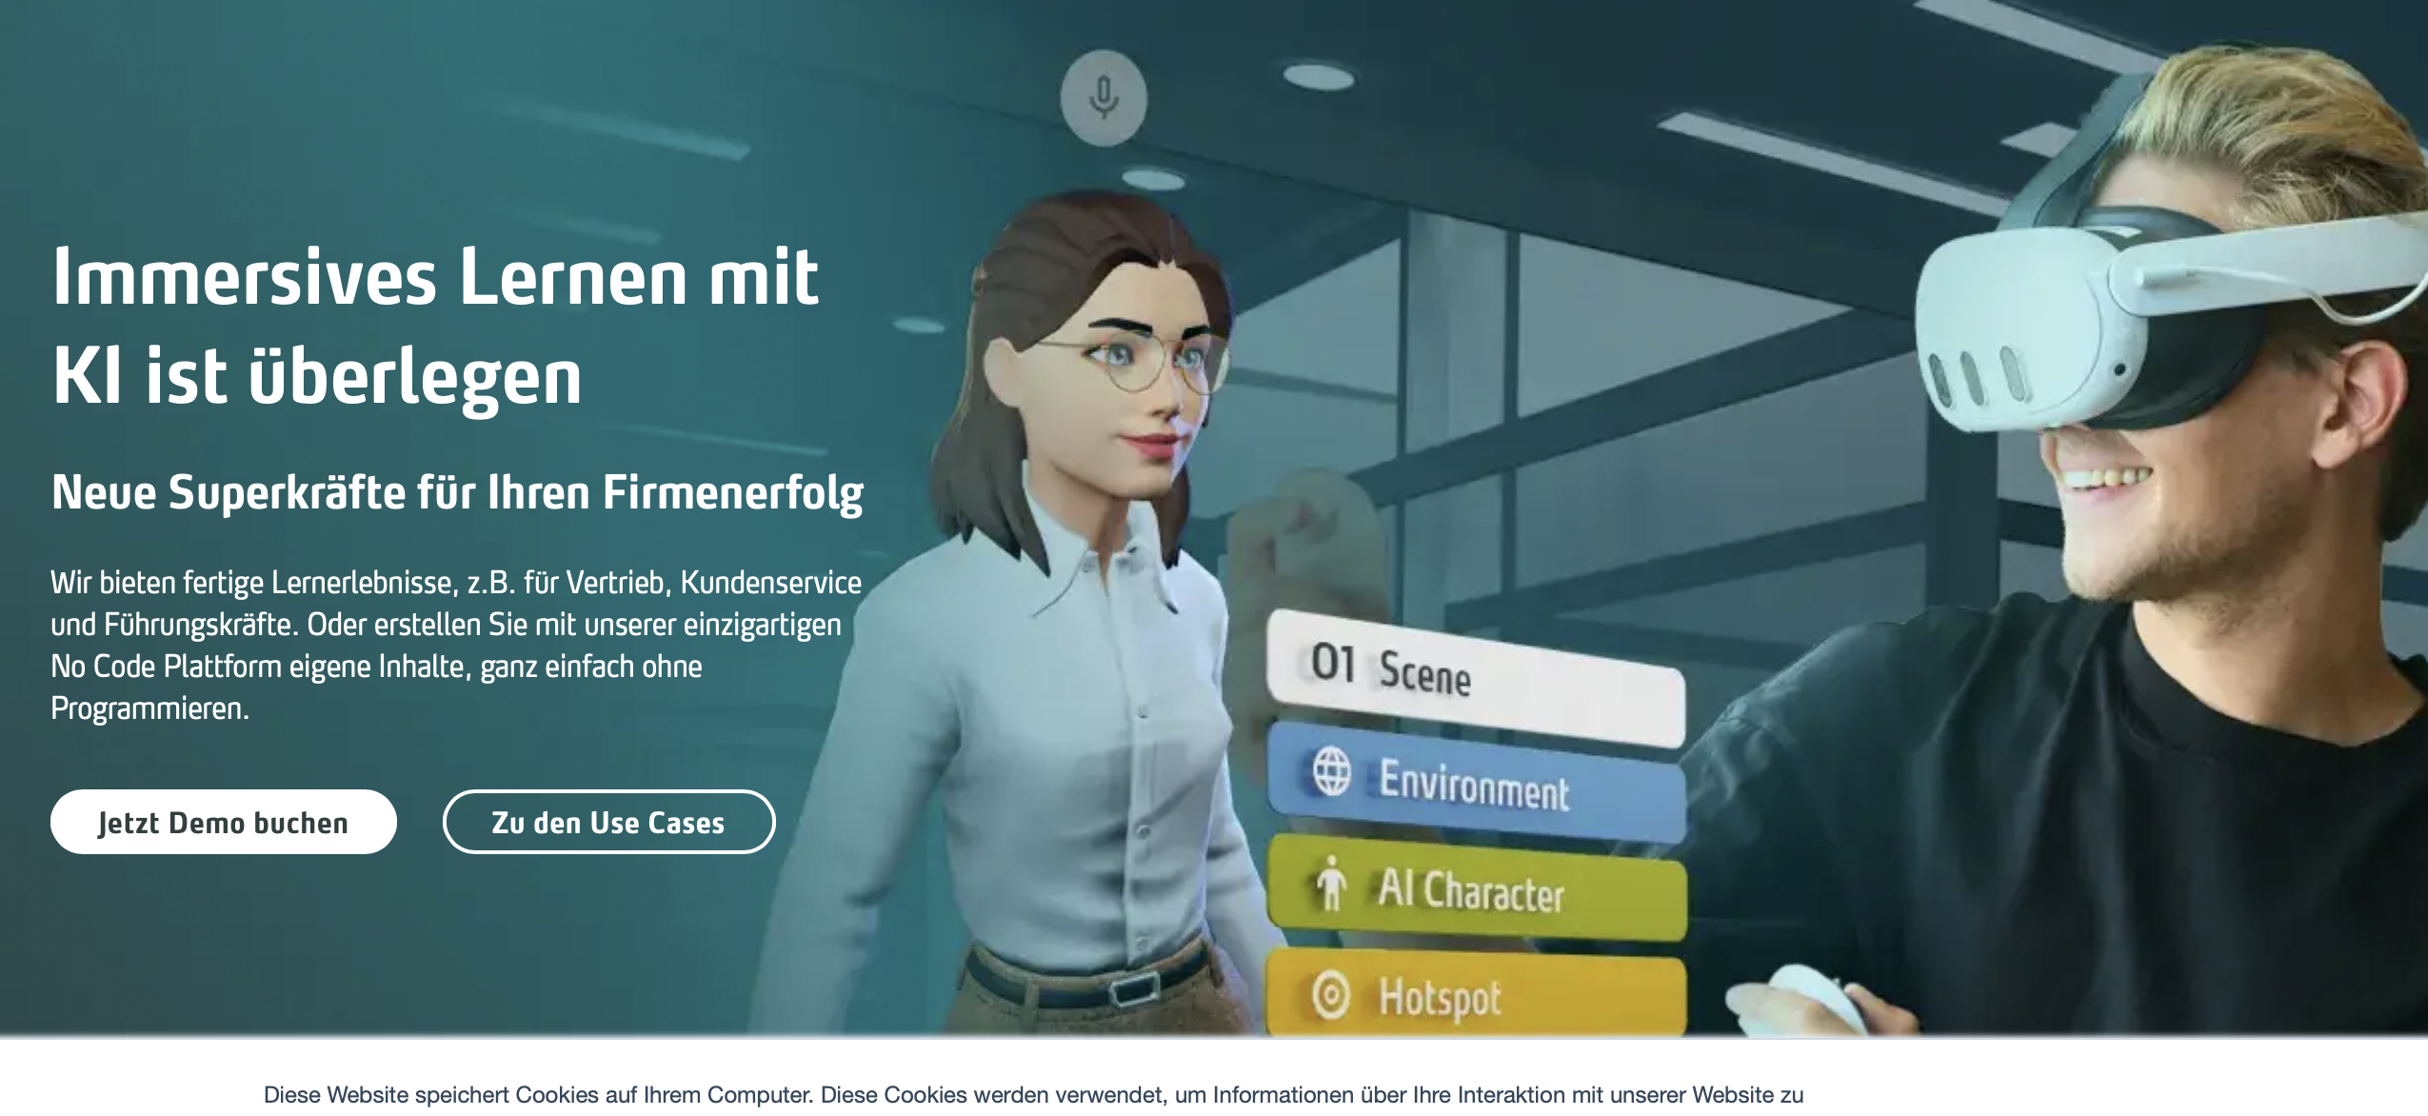
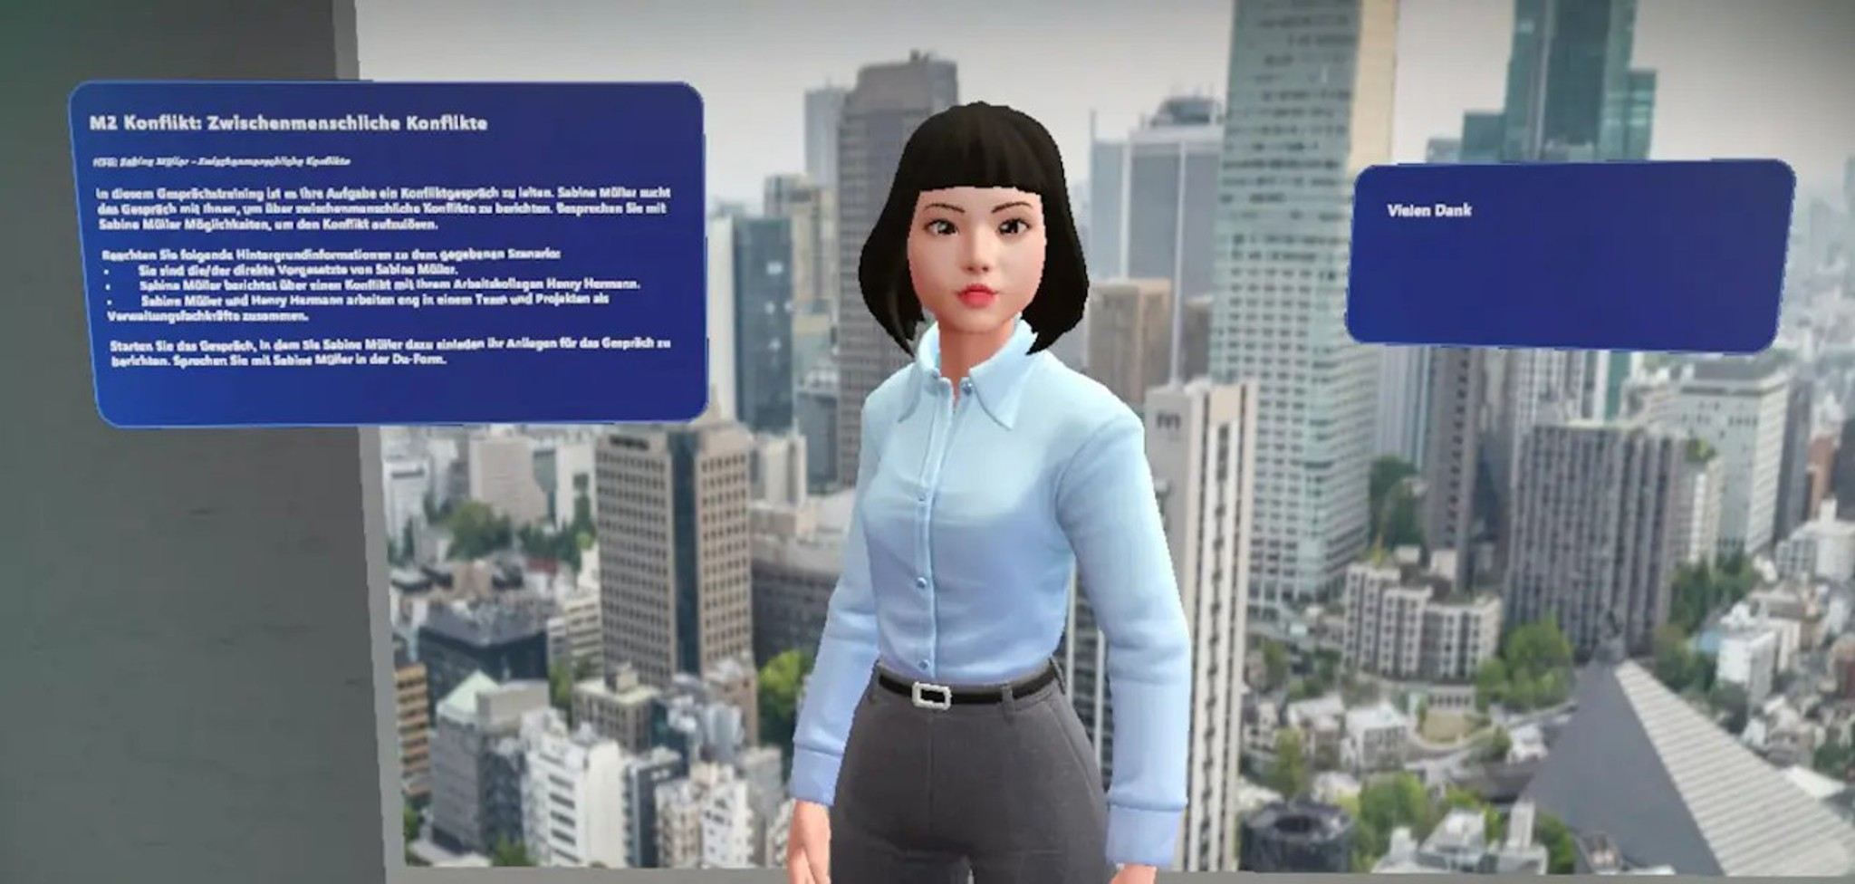
Lernszenario: KI-Avatare
In dieser Lernwerkstatt lernen Teilnehmende, wie sie sogenannte „social interactive agents“ oder KI-Avatare definieren und gestalten können. Dabei sollen die Persönlichkeiten (Personas) der Avatare festgelegt sowie deren Wissensbasis mithilfe von externen Dokumenten (z. B. PDFs) angereichert werden.
Mithilfe von Oculus Quest 3-Brillen werden immersive Szenarien geschaffen, in denen Lernende in direkten Dialog mit den KI-Avataren treten und sie für verschiedene Lernsituationen einsetzen können.
Plattformen: virtualspeech.com, emerse.ai,
3spin-learning.com, Xara

Slide 18
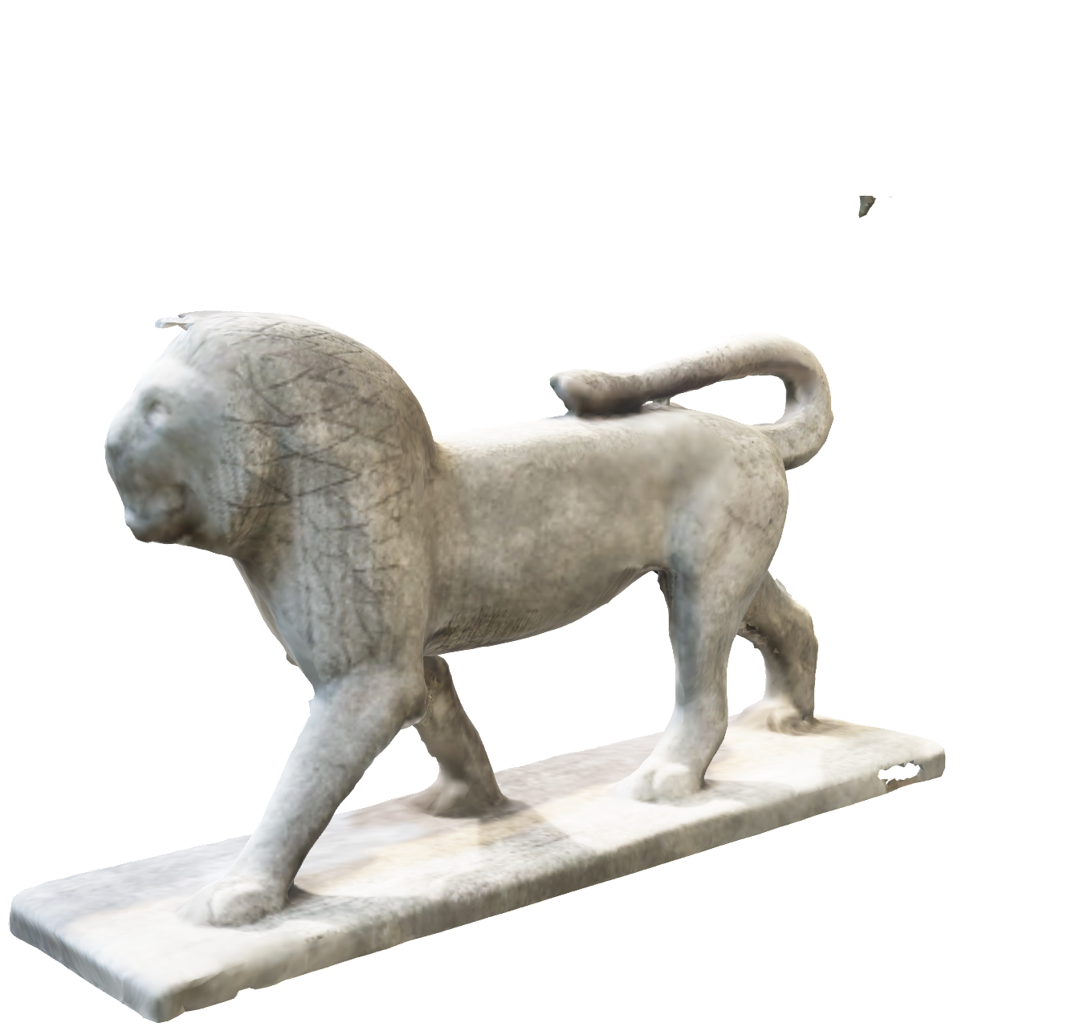
Lernszenario: Scannen mit dem Smartphone
In dieser Lernwerkstatt geht es um das Scannen realer Objekte, die mithilfe von Fotogrammetrie oder Lidar-Technologie digitalisiert und anschliessend in virtuellen Räumen präsentiert werden. Die Teilnehmenden lernen verschiedene Methoden des 3D-Scannens kennen
vom Handy-Scan bis hin zu separaten Handscannern
und erfahren, wie man gescannte 3D-Modelle in eine virtuelle Umgebung,
beispielsweise auf Oculus Quest 3, überführt und dort ausstellt.
Apps: Scaniverse oder Polycam

Slide 19
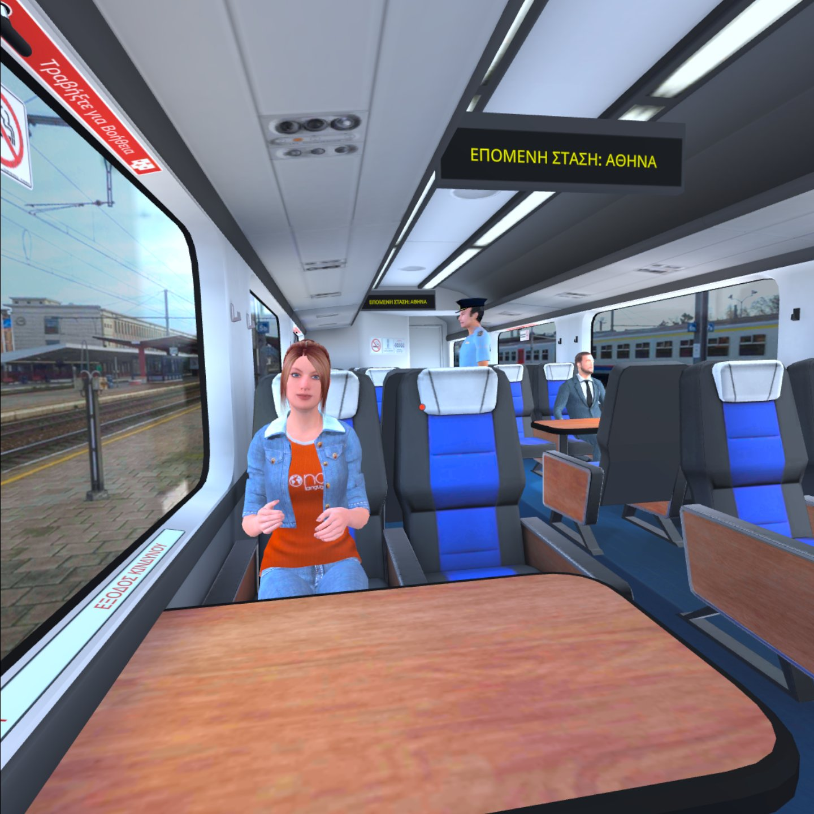
Lernszenario: Sprachenlernen
In dieser Lernwerkstatt entdecken Teilnehmende, wie VR den Fremdsprachenerwerb bereichern kann. Mithilfe von Oculus Quest 3-Brillen und Sprachlern-Apps wie Mondly VR tauchen sie direkt in immersive Szenarien ein, in denen sie Vokabeln, Redewendungen und Konversationen üben können.
Neben Mondly werden weitere VR-Apps vorgestellt, die authentische Gesprächssituationen bieten und den Lernprozess durch Gamification und Echtzeit-Feedback unterstützen.

Slide 20
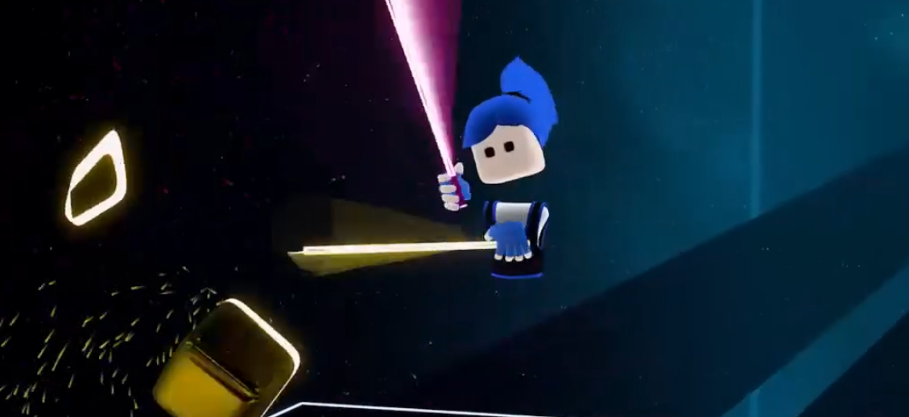
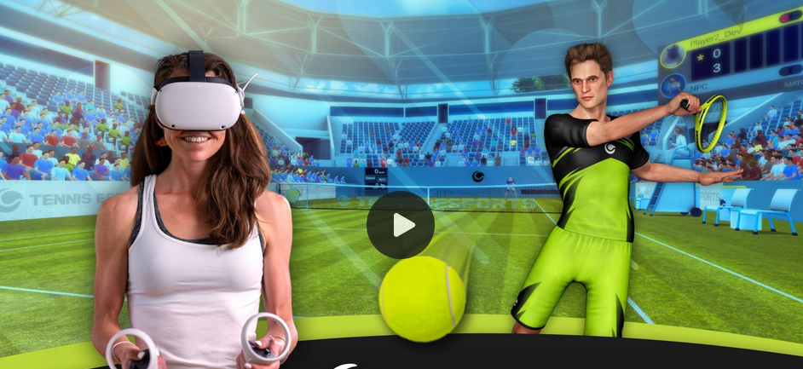
Lernszenario:
Sport, Fitness, Tanz
In der Lernwerkstatt „VR/AR im Sportunterricht – Sport, Fitness und Tanz“ erfahren Lehrkräfte, wie immersives Lernen mittels VR- und AR-Technologien (insbesondere Oculus Quest 3) effektiv eingesetzt werden kann.
Neben theoretischen Grundlagen stehen praktische Erfahrungen mit ausgewählten kostenlosen Apps im Mittelpunkt.

Slide 21
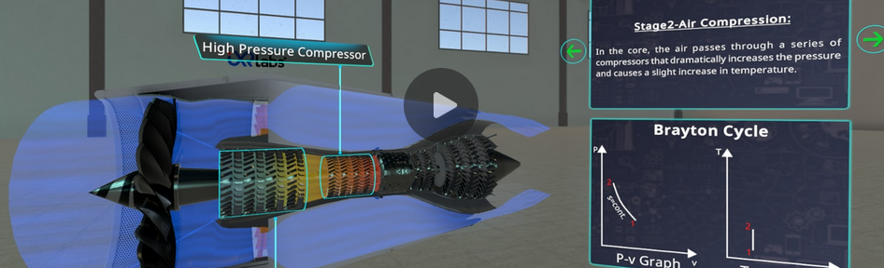
Lernszenario: Polymechanik
Diese Lernwerkstatt führt Lehrpersonen der beruflichen Grundbildung in den Einsatz von VR und AR im Fachunterricht von Polymechaniker/-innen EFZ ein. Anhand ausgewählter Apps (Metaenga, iXRLabs, WeldVR, Gravity Sketch u.a.) erleben die Teilnehmenden praxisnah, wie immersive Lernumgebungen komplexe technische Prozesse anschaulich vermitteln, das Verständnis fördern und Motivation steigern können.
Ziel ist, konkrete Unterrichtsideen und Mini-Lernszenarien zu entwickeln, die im Schulalltag eingesetzt werden können.

Slide 22
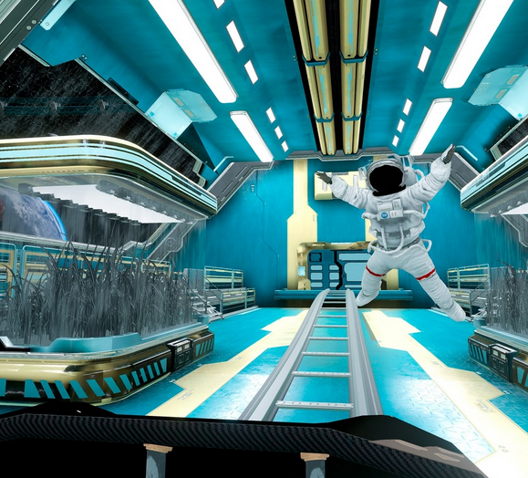
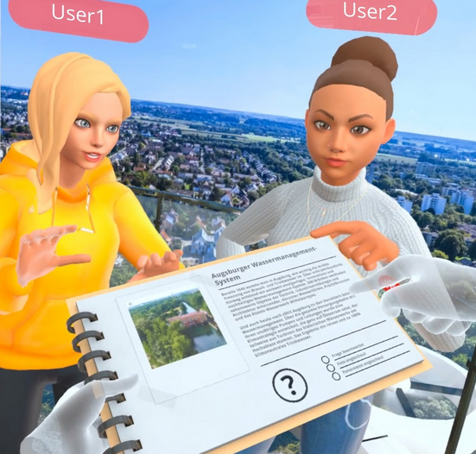
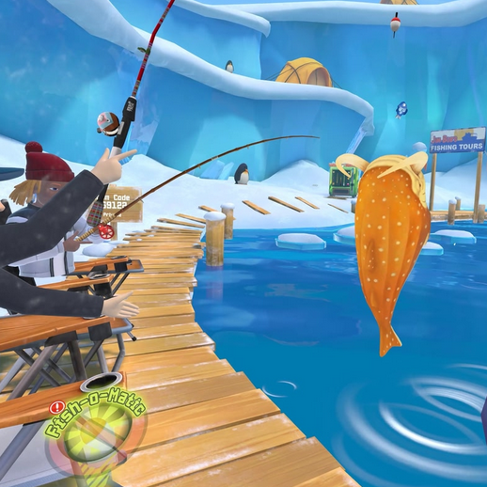
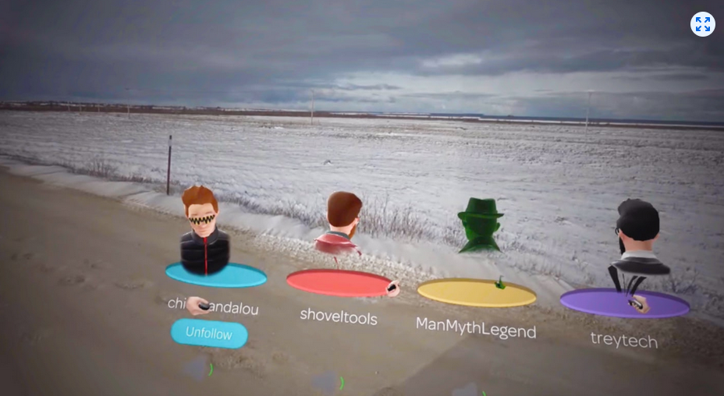
Weitere Ideen: Reisen, Freizeit
Epic Rollercoaster
Unesco Germaany
Baite!
Wander (kostenpflichtig)

Slide 23
So funktionieren die Lernszenarien
Übersicht mit der Appliste (ausgedrucktes A4)
Download der zugehörigen PDFs
  Lernszenarien: Idee, wie man die Thematik umsetzen könnte?!
  Weitere Unterlagen
Wichtig:
  Die meisten Apps sind gratis und erlauben einen ersten Einblick
  Mehr Funktionen sind oft gegen Bezahlung verfügbar
  In vielen Fällen sind sie in Kombination mit einem Webservice nutzbar.

Slide 24
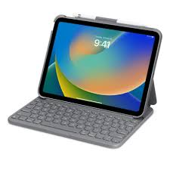
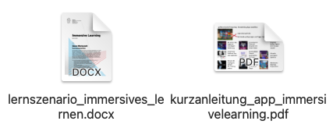
Didaktisches Setting Lernszenarien / Lerntandem
Brillenträger (Innensicht)
Oculus Quest 3
Begleitung (Aussensicht)
ipad
Unterstützung
Onboarding
Lernszenarien

Slide 25
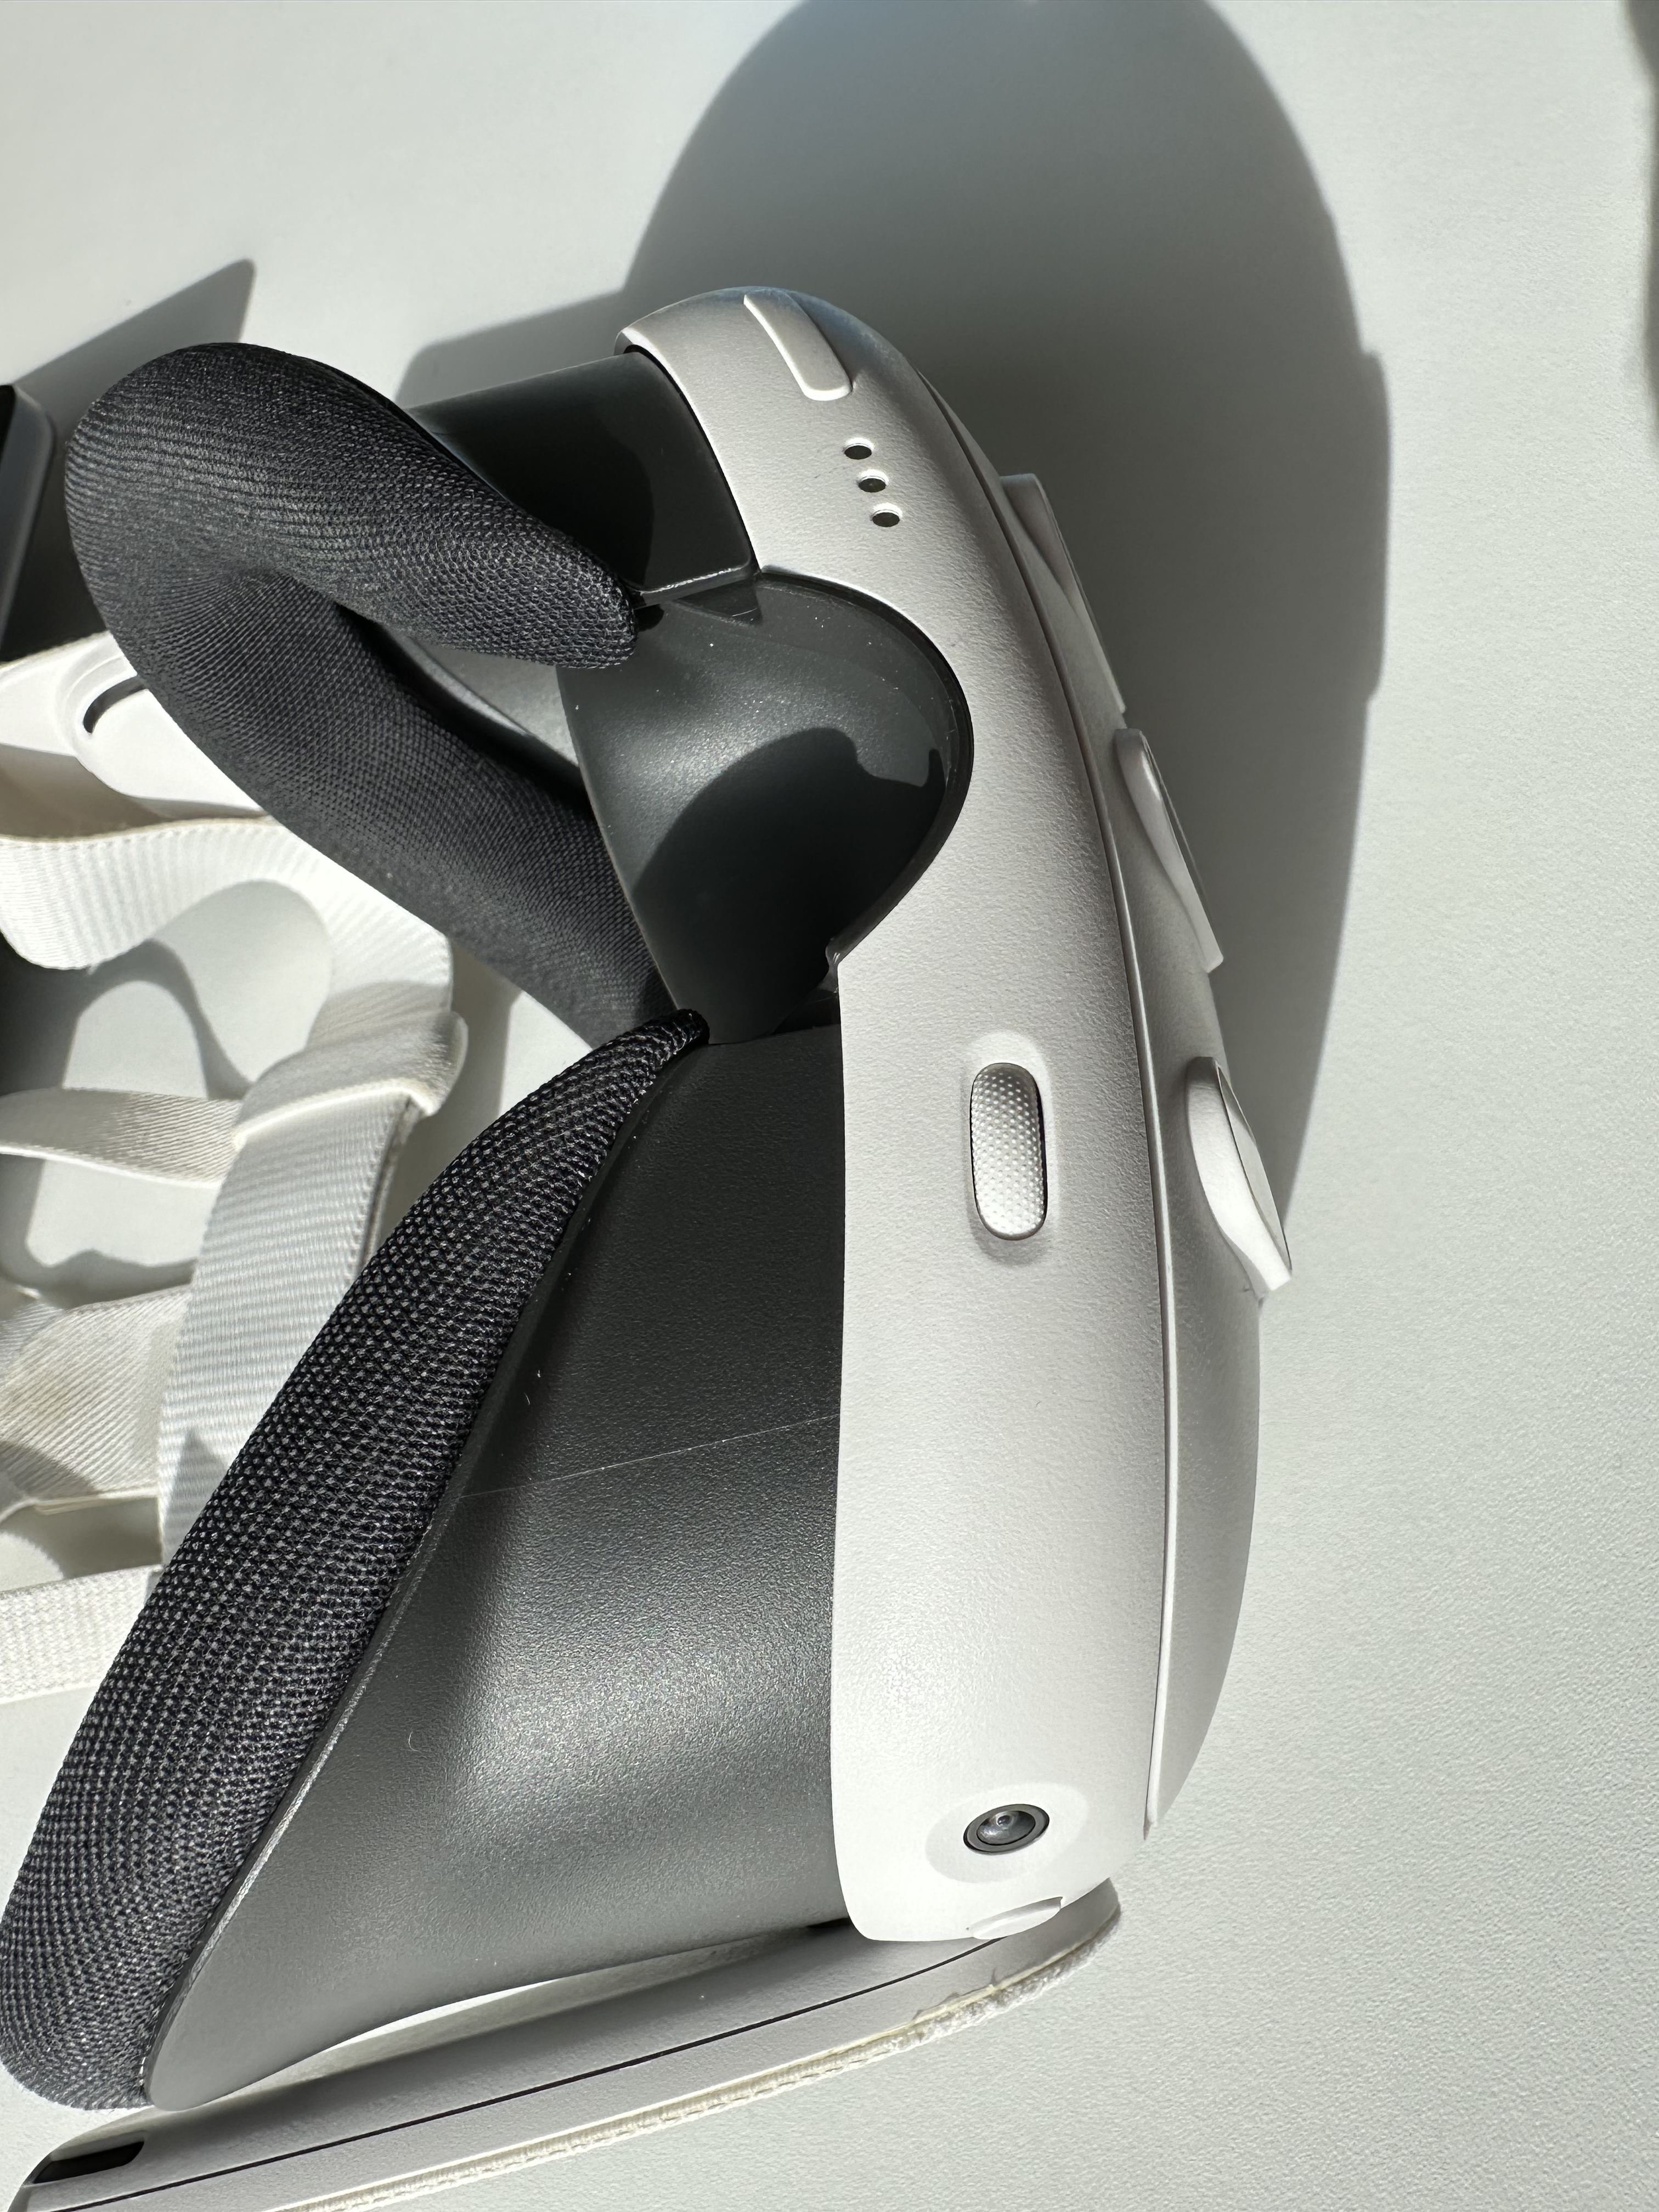
Kurze Erklärung der Brille Quest 3
Einschalt-Knopf
Augenabstand einstellen
Laut-Leise-Taste

Slide 26
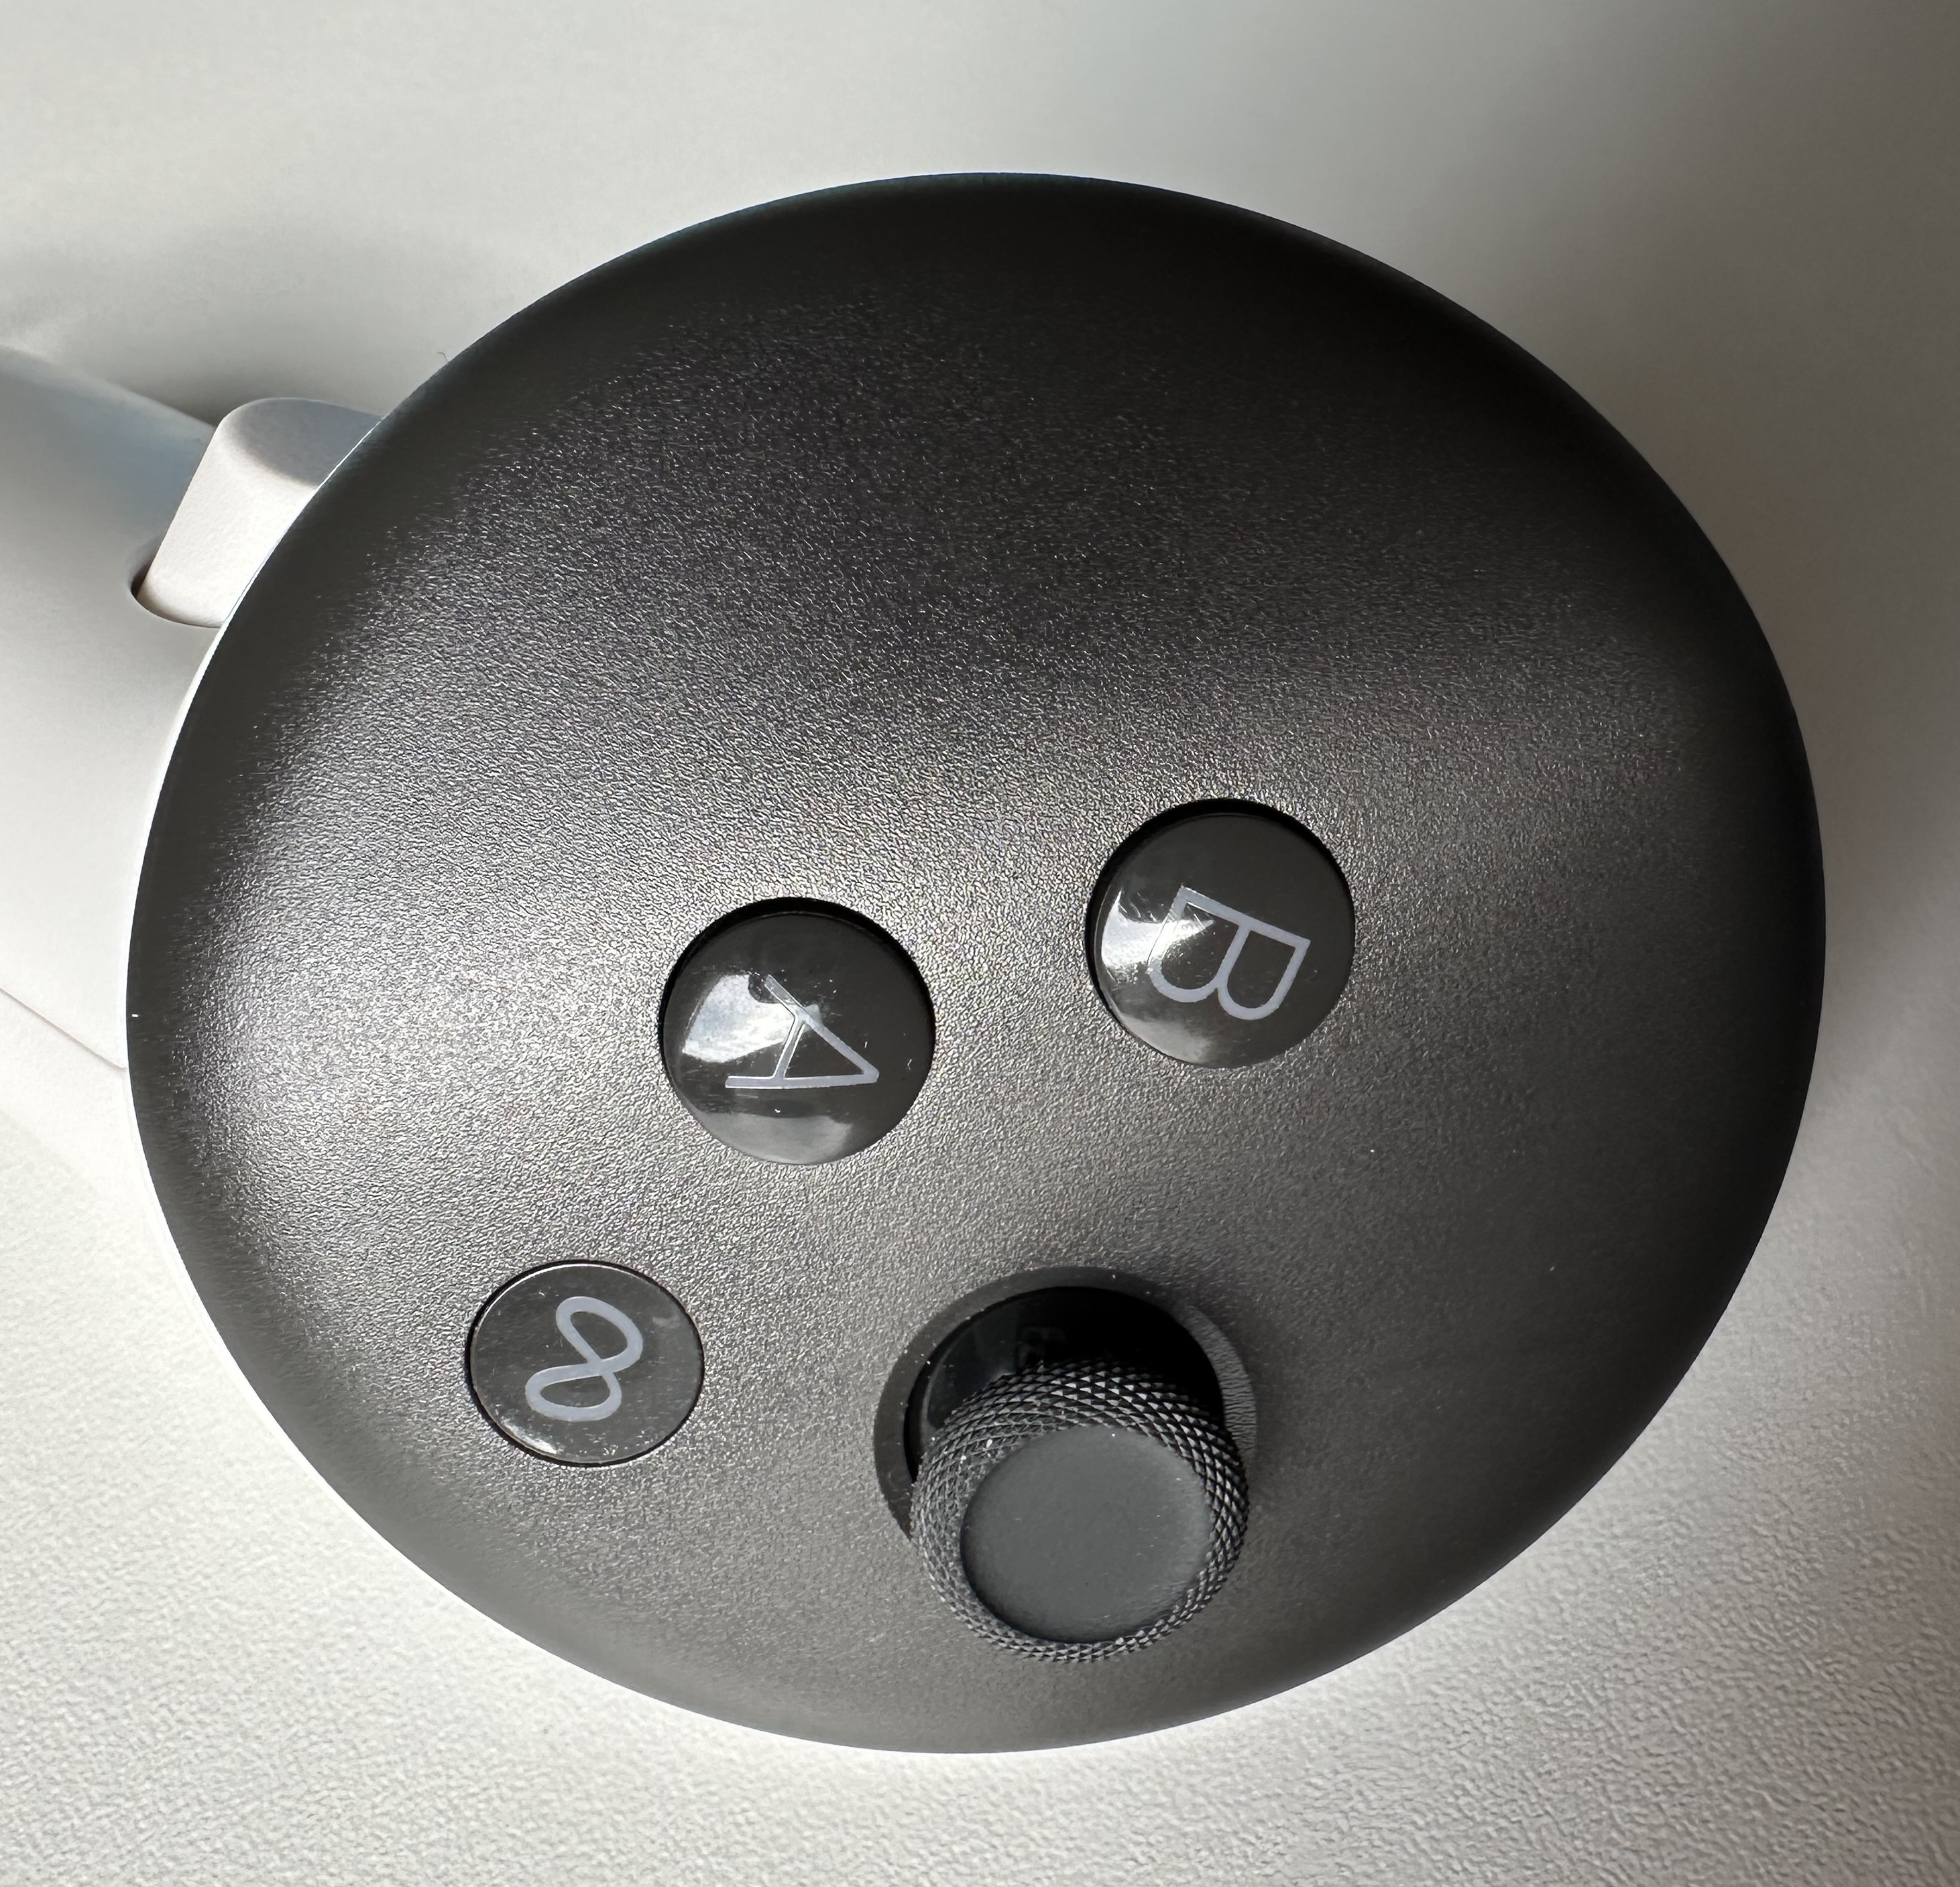
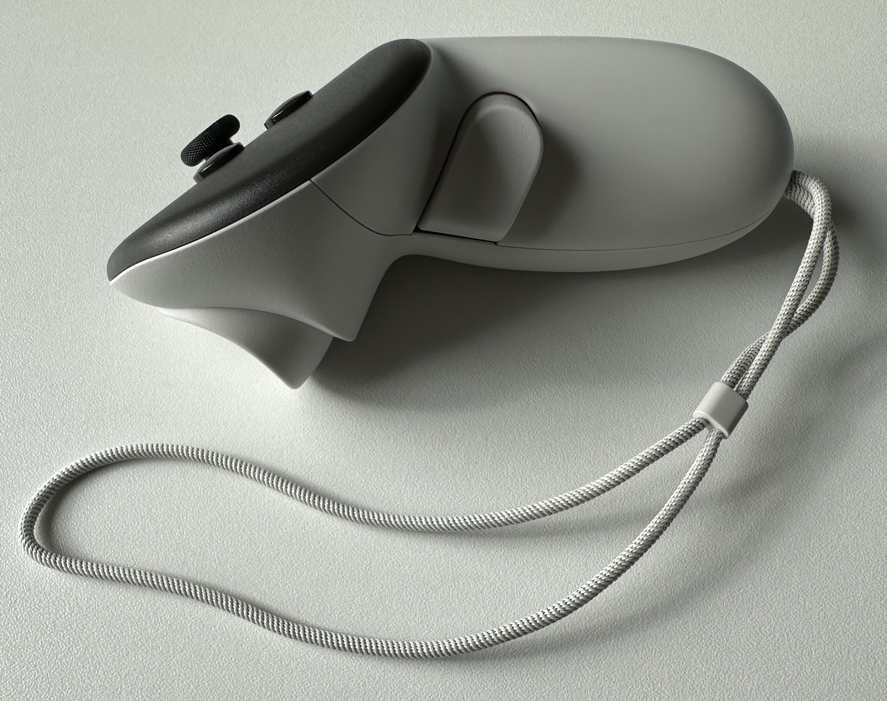
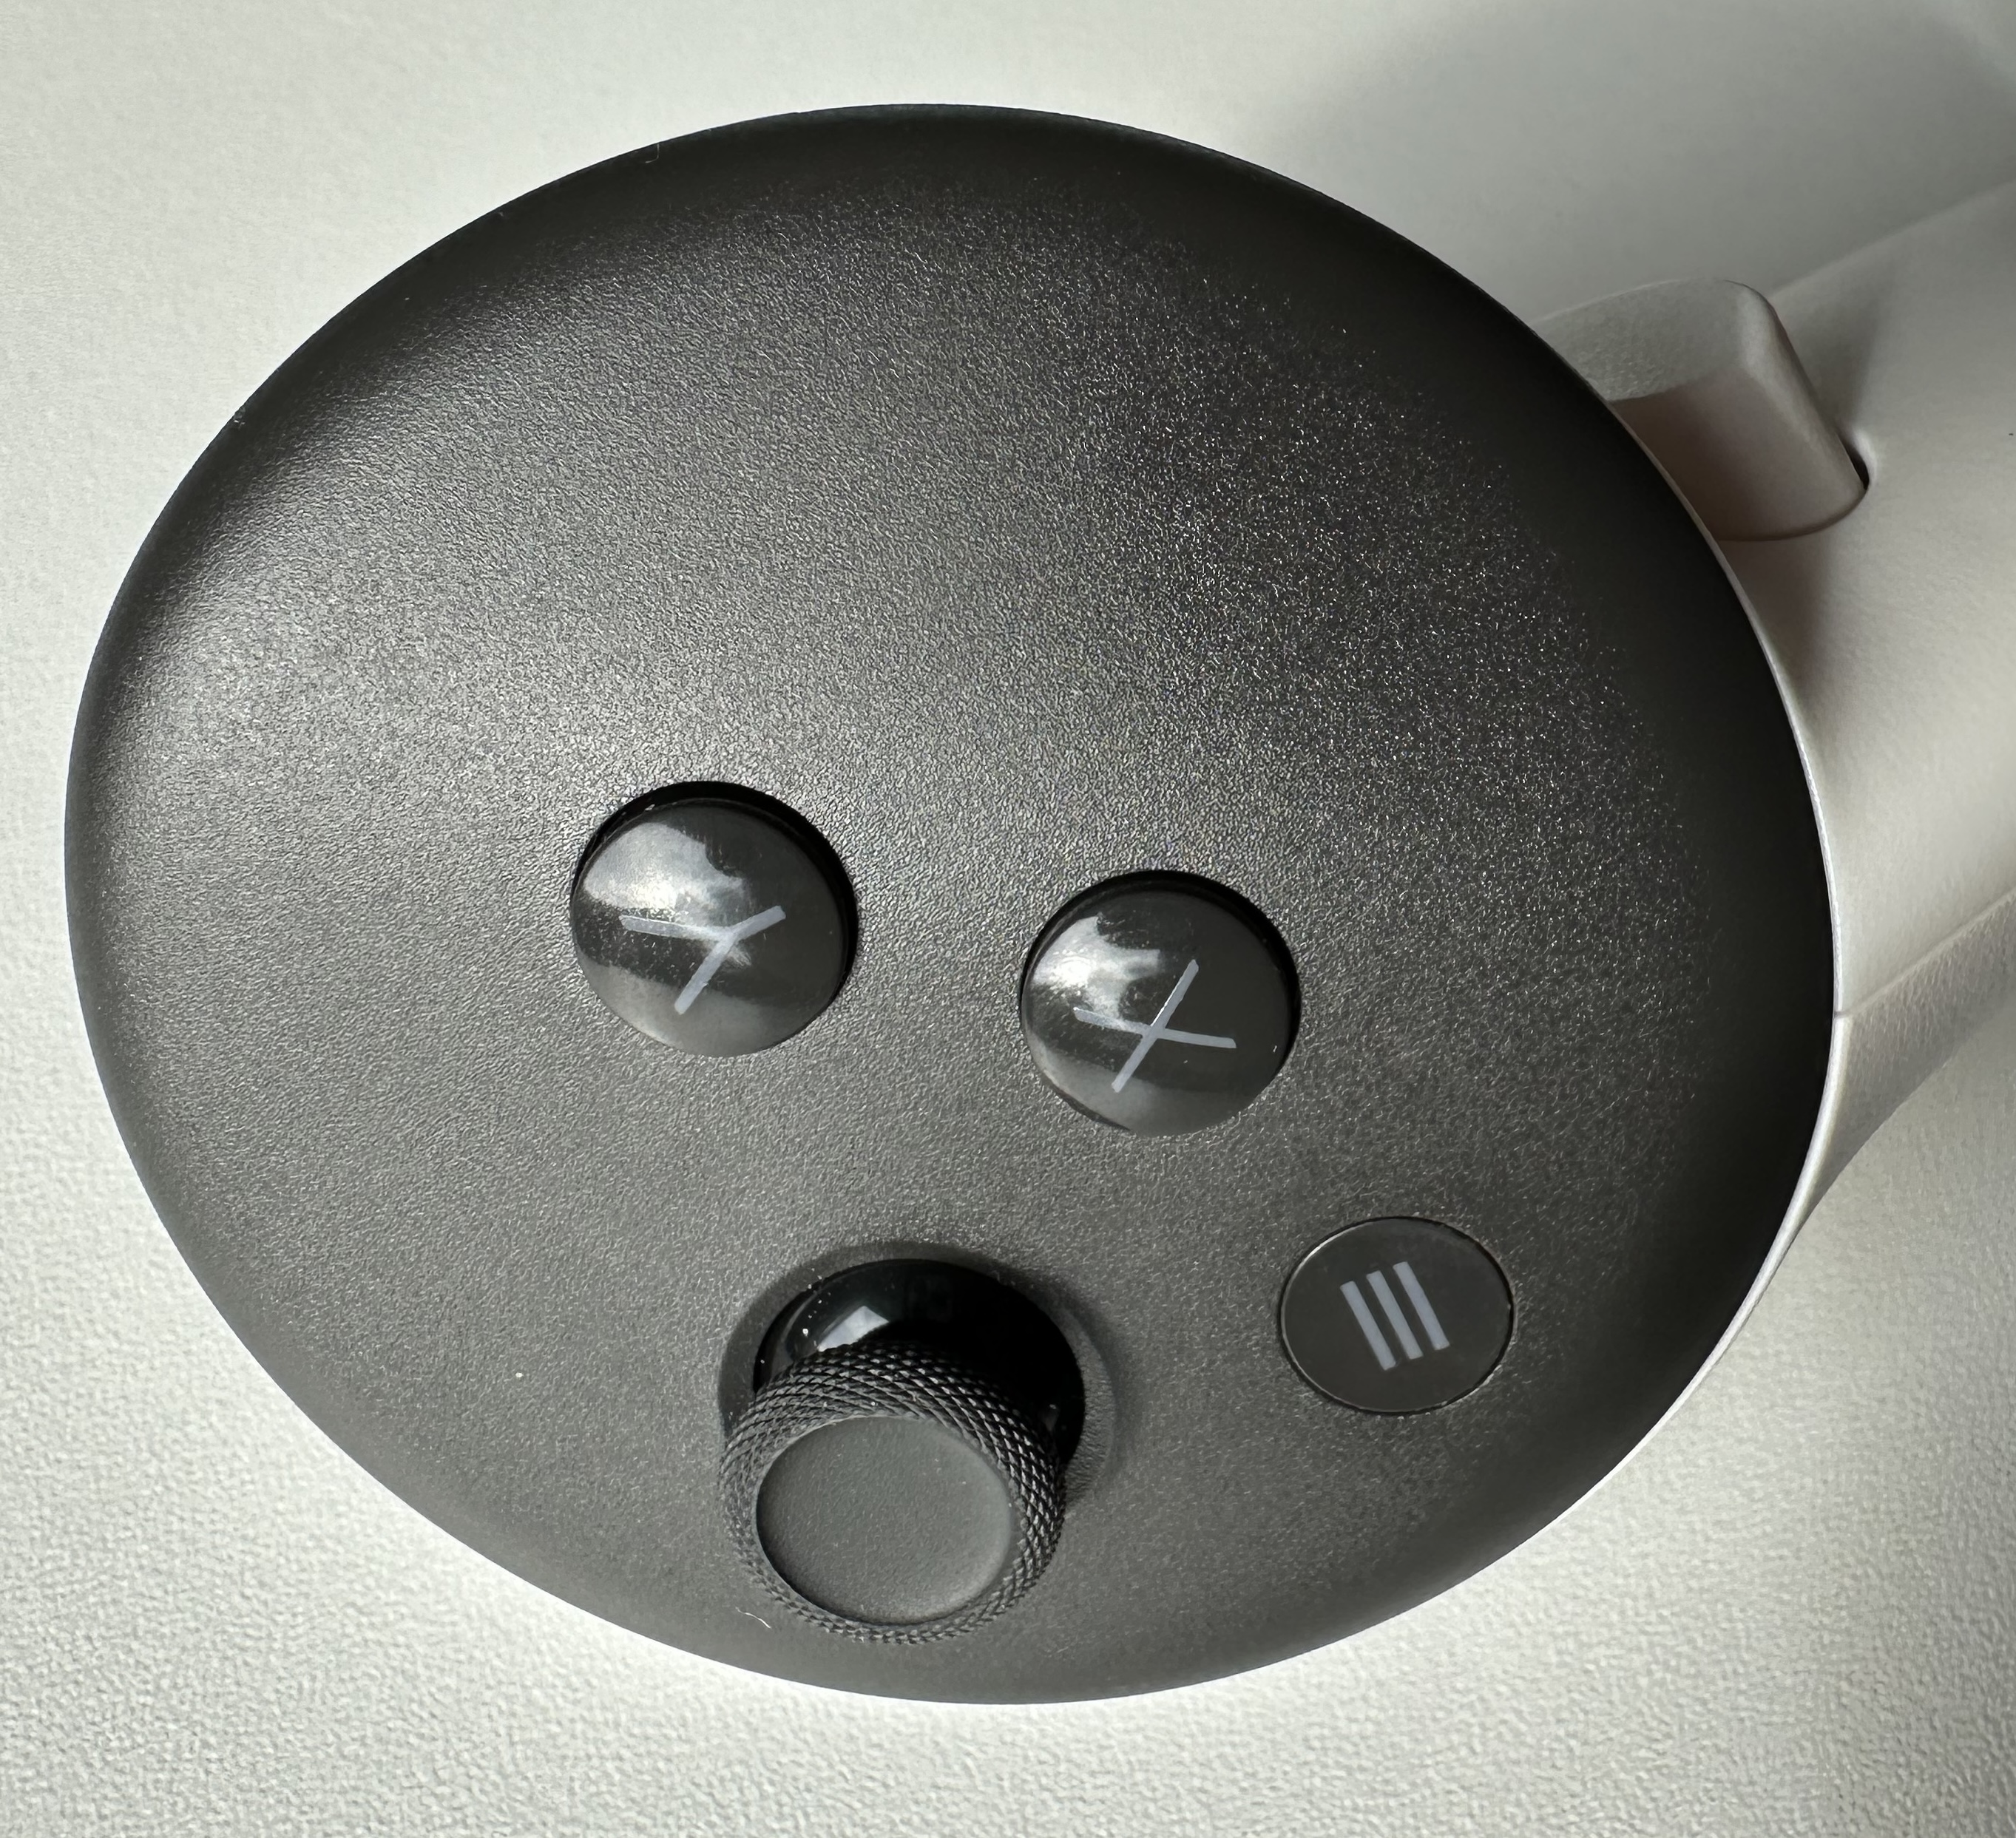
Kurze Erklärung Controller Quest 3
Controller rechts
Joystick
A- und B-Taste
Meta-Taste
analog “Home” beim
Smartphone
Greifer-Taste
Zeiger-Taste (Maustaste)
Controller links
X- und Y-Taste
Menü-Taste
Joystick

Slide 27
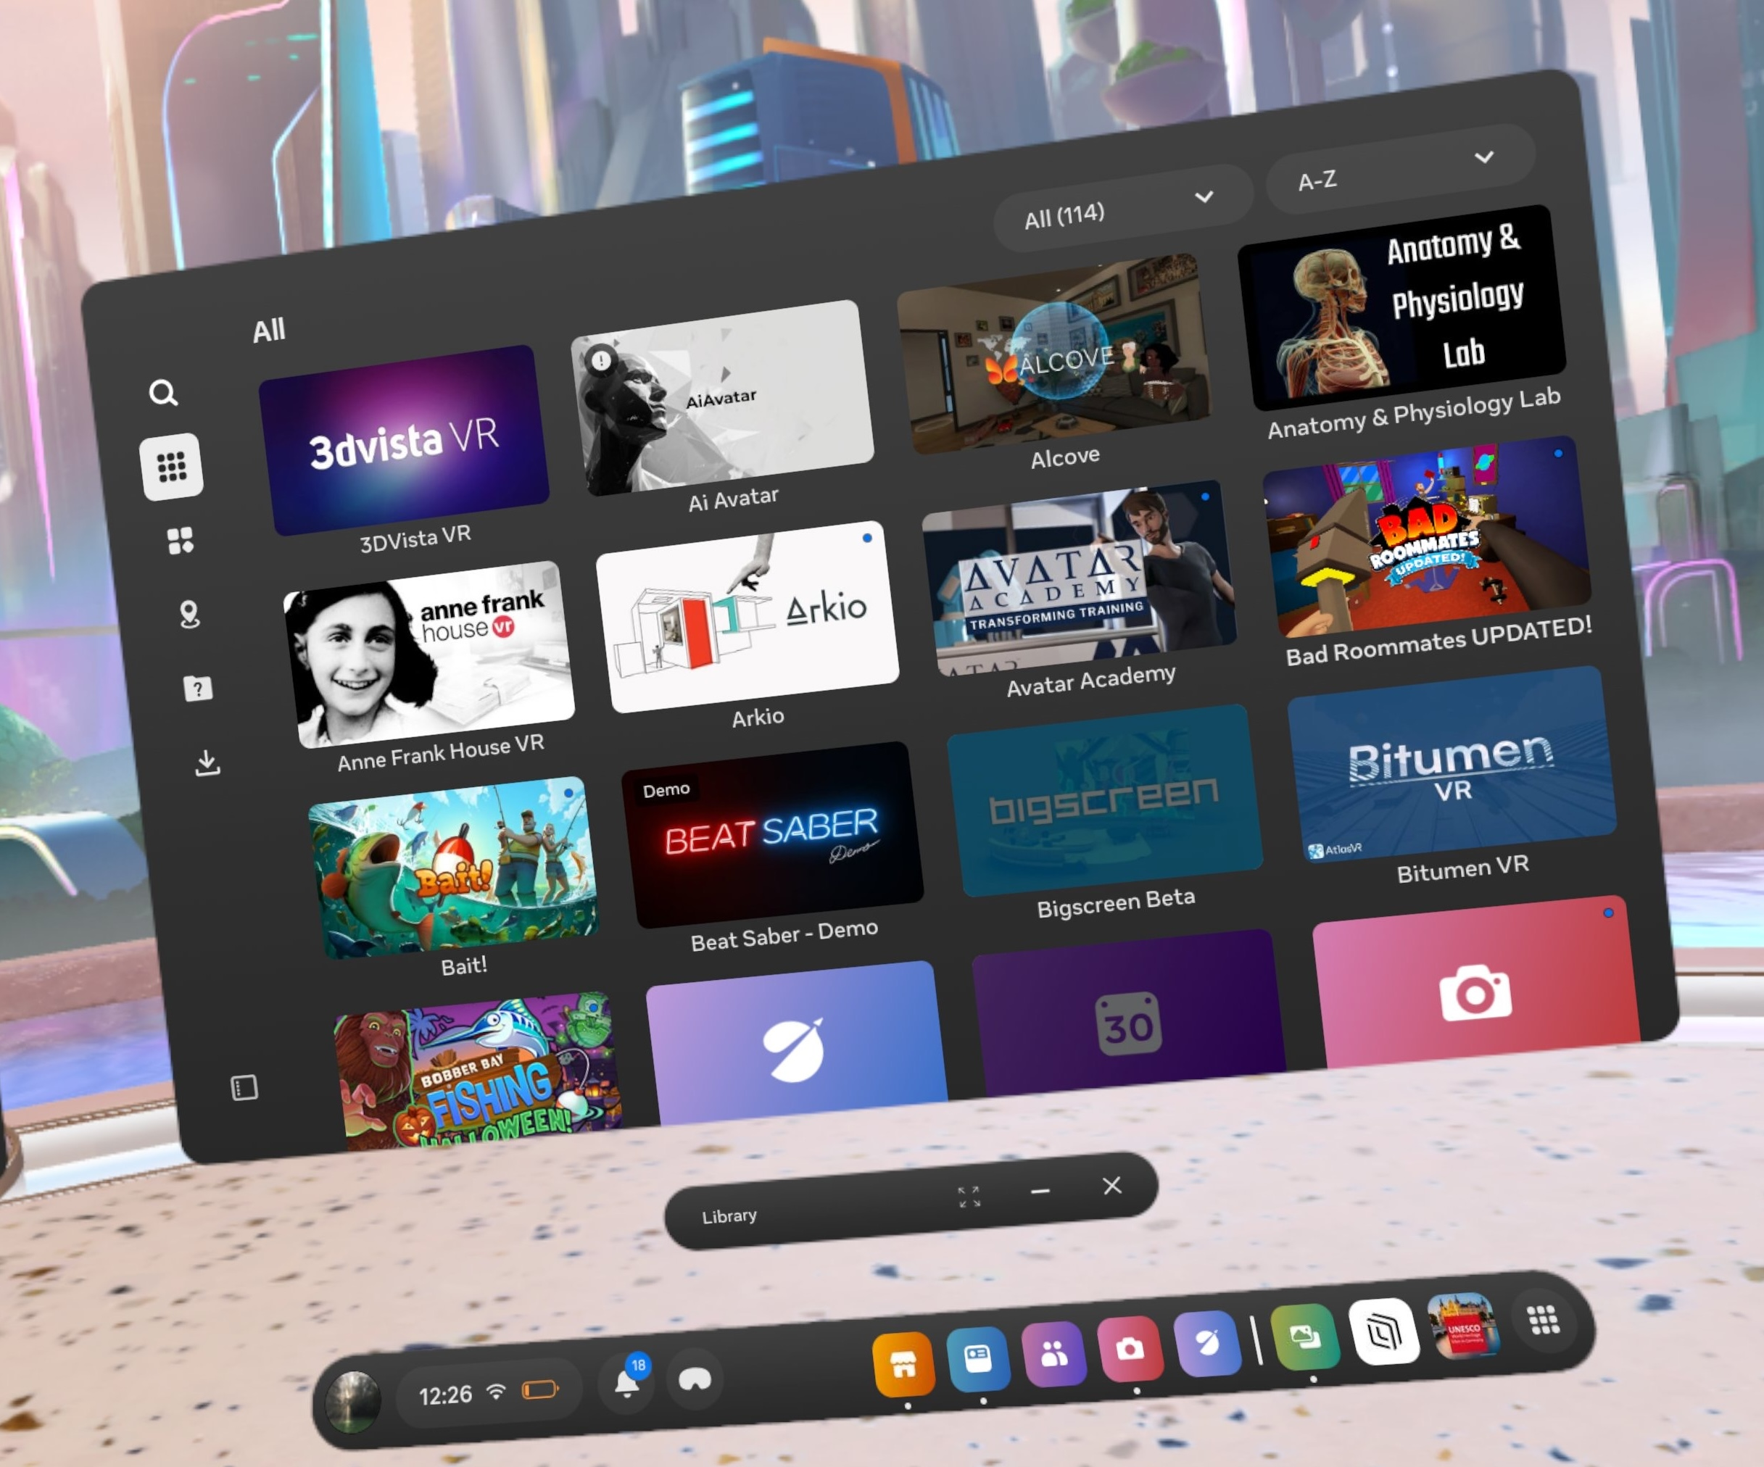
Home Quest 3
Über die Meta-Taste auf dem rechten Controller gelangt man auf den Home-Bildschirm mit der Taskbar.
Einstellungen | AppShop | Aufnehmen | installierte Apps

Slide 28
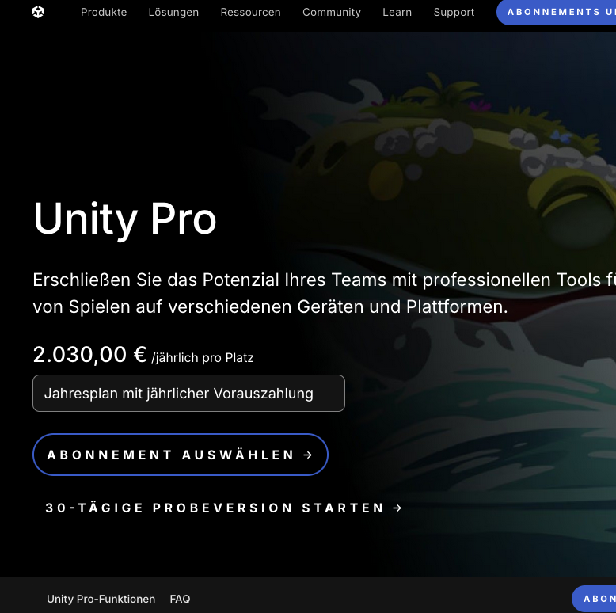
ICT-Kompetenzen
Spatial Computing
neue IT-Kompetenzen
neue Hardware
neue Software
neue Dateiformate (.glb, .obj)
Blender (3D)
Revit (BIM)
Unity (Game, 3D-Welten, VR- Apps)
Notes:
Der Mensch ist 3D

Slide 29
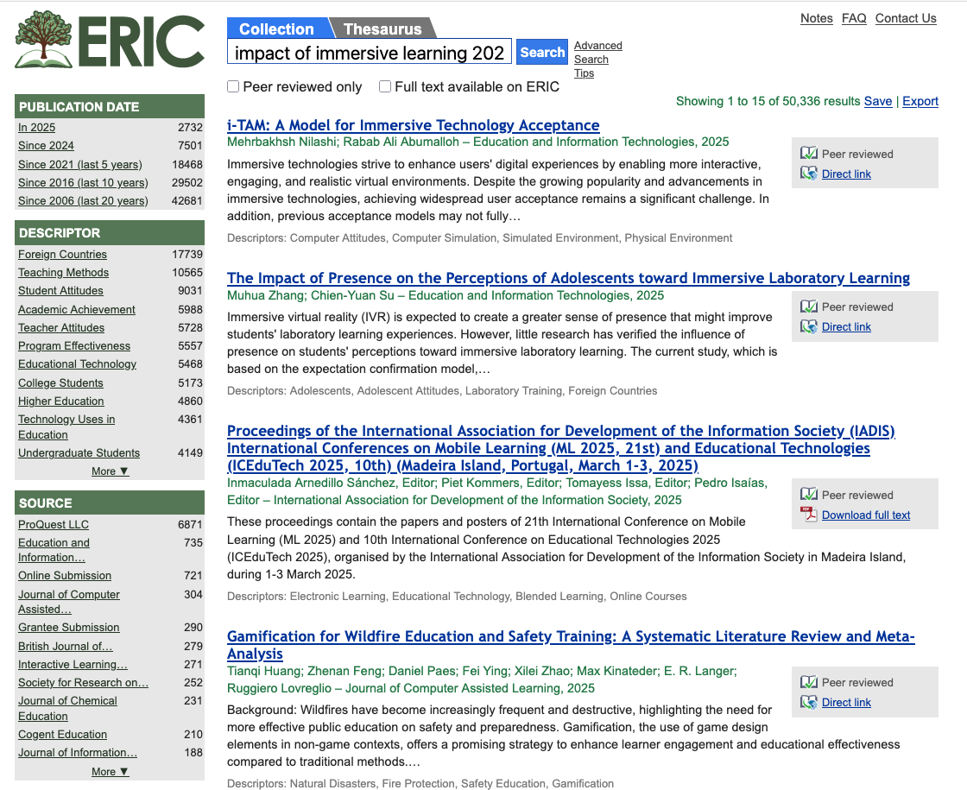
Forschung / Verbreitung von AR/VR/XR
Fokus Pädagogik Lehren und Lernen
https://eric.ed.gov/?q=impact+of+immersive+learning+2025
ERIC ist die führende Plattform, die pädagogische Studien rund um das Lehren und Lernen verzeichnet.
Sie eignet sich bestens als Ausgangspunkt für die Planung von neuen Unterrichtsideen.

Slide 30
Reflexionen / Brakes
Rückmeldungen / Erfahrungen / Einschätzungen

Slide 31
Vielen Dank
Christian Hirt, Ricarda Reimer, Silvia Mensing, Alexander Wilhelm

